Slide 1


LINUX
José Pablo Hernández
jpha@ecumi.com
Francisco José Herraiz
fherraiz@ecumi.com
2017-2018

Slide 2
LINUX / Índice
- Introducción
- Tipos de Distribucciones
- Instalación de Ubuntu
- Configuración Inicial
- Comandos de Linux
- Escritorio GNOME
- Instalación de Software en Linux
- Administrador de Ficheros
- Administración del Sistema
- Copias de Seguridad

Slide 3

LINUX
GNU/Linux es un sistema operativo similar a Unix que se distribuye bajo la Licencia Pública GNU (GNU GPL), es decir que es software libre.
Su nombre proviene del kernel (núcleo) Linux, desarrollado desde 1991 por Linus Torvalds, y el proyecto GNU, iniciado en 1983 por Richard Stallman.
Notes:
Su origen se remonta al mes de agosto de 1991, cuando un estudiante finlandés
llamado Linus Torvalds anunció, en el newsgroup comp.os.minix que había
creado su propio núcleo de sistema operativo y lo ofreció a la comunidad de
desarrolladores para que lo probara y sugiriera mejoras para hacerlo más utilizable.
Este sería el origen del núcleo (o kernel) del operativo que, más tarde,
se llamaría Linux.
Por otra parte, la FSF (Free Software Foundation), mediante su proyecto GNU,
producía software desde 1984 que podía ser utilizado libremente, debido a lo
que Richard Stallman (miembro de la FSF) consideraba software libre: aquel
del que podíamos conseguir sus fuentes (código), estudiarlas y modificarlas, y
redistribuirlo sin que nos obliguen a pagar por ello. En este modelo, el negocio
no está en la ocultación del código, sino en el software complementario
añadido, en la adecuación del software a los clientes y en los servicios añadidos,
como el mantenimiento y la formación de usuarios (el soporte que les
ofrezcamos), ya sea en forma de material, libros y manuales, o en cursos de
formación.

Slide 4
LINUX
From:torvalds@klaava.Helsinki.FI (Linus Benedict Torvalds)
Newsgroup: comp.os.minix
Subject: What would you like to see most in minix?
Summary: small poll for my new operating system
Message-ID: 1991Aug25, 20578.9541@klaava.Helsinki.FI
Date: 25 Aug 91 20:57:08 GMT
Organization: University of Helsinki.
Hello everybody out there using minix-
I'm doing a (free) operating system (just a hobby, won't
be big and professional like gnu) for 386(486) AT clones.
This has been brewing since april, and is starting to get ready.
I'd like any feedback on things people like/dislike in minix;
as my OS resembles it somewhat (same physical layout of the
file-sytem due to practical reasons) among other things.
Página 8 de 204
I've currently ported bash (1.08) an gcc (1.40), and things seem to work.
This implies that i'll get something practical within a few months,
and I'd like to know what features most people want. Any suggestions are welcome,
but I won't promise I'll implement them :)
Fuente: https://groups.google.com/g/comp.os.minix/c/dlNtH7RRrGA/m/SwRavCzVE7gJ
Notes:
Su origen se remonta al mes de agosto de 1991, cuando un estudiante finlandés
llamado Linus Torvalds anunció, en el newsgroup comp.os.minix que había
creado su propio núcleo de sistema operativo y lo ofreció a la comunidad de
desarrolladores para que lo probara y sugiriera mejoras para hacerlo más utilizable.
Este sería el origen del núcleo (o kernel) del operativo que, más tarde,
se llamaría Linux.
Por otra parte, la FSF (Free Software Foundation), mediante su proyecto GNU,
producía software desde 1984 que podía ser utilizado libremente, debido a lo
que Richard Stallman (miembro de la FSF) consideraba software libre: aquel
del que podíamos conseguir sus fuentes (código), estudiarlas y modificarlas, y
redistribuirlo sin que nos obliguen a pagar por ello. En este modelo, el negocio
no está en la ocultación del código, sino en el software complementario
añadido, en la adecuación del software a los clientes y en los servicios añadidos,
como el mantenimiento y la formación de usuarios (el soporte que les
ofrezcamos), ya sea en forma de material, libros y manuales, o en cursos de
formación.

Slide 5

LINUX
Características:
Libre
Hecho por voluntarios
Multiusuario
Multitarea
Multiplataforma
Estable
Eficiente
Notes:
Libre: Se puede descargar de internet, se puede copiar y distribuir sin que por ello se incurra en
ningún tipo de delito. La licencia que establece los términos de uso, copia y distribución se denomina
Licencia GNU (www.gnu.org)
• Hecho por voluntarios: Linux no se creó para obtener beneficios con él sino para satisfacer una serie
de necesidades a la hora de trabajar con el ordenador. Hoy día sigue funcionando así. Cuando alguien
necesita un determinado programa, simplemente lo crea y lo pone al servicio de la comunidad para
que lo use y para que cada cual lo mejore y lo adapte a sus propias necesidades.
• Multiusuario: Varios usuarios pueden conectarse y usar el mismo ordenador a la vez.
• Multitarea: Pueden funcionar varios programas al mismo tiempo en la misma máquina.
• Multiplataforma: Hay versiones de Linux para gran cantidad de plataformas: todos los PCs basados
en procesadores Intel o AMD, ordenadores Digital/Compaq con procesadores Alpha, ordenadores
Apple, ultraportátiles como el Asus Eee e incluso dispositivos móviles como el Sharp Zaurus.
• Estable: Linux es un sistema operativo muy maduro, probado durante mucho tiempo. Hay muchos
servidores que llevan funcionando bajo Linux de forma ininterumpida muchos años sin un solo
cuelgue.
• Eficiente: Linux aprovecha bien los recursos hardware. Incluso los viejos Pentium pueden funcionar
bien con Linux y servir para alguna tarea.
• Hay miles de programas libres: Hay una gran cantidad de programas, desde procesadores de texto
hasta programas de dibujo pasando por todo tipo de servidores, totalmente libres y gratuitos que se
pueden descargar e instalar desde el propio entorno de Linux.

Slide 6
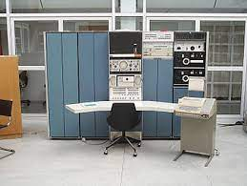

LINUX
Unix. Los orígenes de Linux.
En 1969 en los laboratorios BTL (Bell Telephone Labs)
de AT&T dos ingenieros de los BTL que participaban
en MULTICS, Ken Thompson y Dennis Ritchie, encontraron un ordenador que no estaba utilizando nadie, un DEC PDP7
Notes:
UNIX se inició hacia el año 1969 en los laboratorios BTL (Bell Telephone Labs)
de AT&T. Éstos se acababan de retirar de la participación de un proyecto llamado
MULTICS, cuyo objetivo era crear un sistema operativo con el cual un
gran ordenador pudiera dar cabida a un millar de usuarios simultáneos. En
este proyecto participaban los BTL, General Electric y el MIT. Pero falló, en
parte, por ser demasiado ambicioso para su época.
Mientras se desarrollaba este proyecto, dos ingenieros de los BTL que participaban
en MULTICS, KenThompsonyDennisRitchie, encontraron un ordenador
que no estaba utilizando nadie, un DEC PDP7, que sólo tenía un ensamblador
y un programa cargador. Thompson y Ritchie desarrollaron como
pruebas (y a menudo en su tiempo libre) partes de UNIX, un programa ensamblador
(del código máquina) y el núcleo rudimentario del sistema operativo.
A medida que se avanzaba en el diseño del sistema, en el
cual se incorporaron algunos ingenieros más de los BTL, la máquina original se les quedó pequeña, y pensaron en pedir una nueva (en aquellos días costaban
cerca de 100.000 dólares, era una buena inversión). Tuvieron que inventarse
una excusa (ya que el sistema UNIX era un desarrollo en tiempo libre)
y dijeron que la querían para crear un nuevo procesador de texto (aplicación
que daba dinero en aquellos tiempos). Se les aprobó la compra de una PDP11.

Slide 7
LINUX
Unix. Los orígenes de Linux.
En aquellos momentos comenzaron a presentarse varios principios filosóficos de UNIX:
Escribir programas para hacer una cosa y hacerla bien.
Escribir programas para que trabajaran juntos.
Escribir programas para que manejaran flujos de texto.
Otra idea muy importante radicó en que UNIX fue uno de los primeros sistemas pensados para ser independiente de la arquitectura hardware, y que ha permitido portarlo con éxito a un gran número de arquitecturas hardware diferentes.
Notes:
En aquellos momentos comenzaron a presentarse varios principios filosóficos
de UNIX [Ray02a]:
• Escribir programas para hacer una cosa y hacerla bien.
• Escribir programas para que trabajaran juntos.
• Escribir programas para que manejaran flujos de texto.
Otra idea muy importante radicó en que UNIX fue uno de los primeros sistemas
Pensados para ser independiente de la arquitectura hardware, y que
ha permitido portarlo con éxito a un gran número de arquitecturas hardware
diferentes.

Slide 8
LINUX
Unix. Los orígenes de Linux.
Crece el número de instalaciones de UNIX:
1972. Segunda edición. 10 instalaciones.
1973. Quinta edición. 50 instalaciones.
AT&T cede licencias de Unix a universidades sin soporte.
Se crea la agrupación de usuarios de Unix: USENIX.
Notes:
La necesidad de documentar lo que se estaba haciendo, ya que había usuarios
externos, dio lugar en noviembre de 1971 al UNIX Programmer's Manual, que
firmaron Thompson y Richie. En la segunda edición (junio de 1972), denominada
V2 (se hacía corresponder la edición de los manuales con el número de
versión UNIX), se decía que el número de instalaciones de UNIX ya llegaba a
las diez. Y el número siguió creciendo hasta cincuenta en la V5.
Entonces se decidió (finales de 1973) presentar los resultados en un congreso
de sistemas operativos. Y como resultado, varios centros informáticos y universidades
pidieron copias de UNIX. AT&T no daba apoyo ni mantenimiento
de UNIX, lo que hizo que los usuarios necesitaran unirse y compartir sus
conocimientos para formar comunidades de usuarios de UNIX. AT&T decidió
ceder UNIX a las universidades, pero tampoco les daba apoyo ni corrección de
errores. Los usuarios comenzaron a compartir sus ideas, información programas,
bugs, etc. Se creó una asociación denominada USENIX como agrupación
de usuarios de UNIX. Su primera reunión (mayo de 1974) tuvo una docena
de asistentes.

Slide 9
LINUX
Unix. Los orígenes de Linux.
Crece el número de instalaciones de UNIX:
1975. UNIX llega a la Universidad de California en Berkeley.
Bill Joy crea el editor vi.
Joy comienza a producir el UNIX BSD, Berkeley Software Distribution
Notes:
Una de las universidades que había obtenido una licencia de UNIX fue la Universidad
de California en Berkeley, donde había estudiado Ken Thompson. En
1975, Thompson volvió como profesor allí, y trajo consigo la última versión
de UNIX. Dos estudiantes graduados recién incorporados, Chuck Haley y Bill
Joy (que posteriormente cofundó SUN Microsystems) comenzaron a trabajar
en una implementación de UNIX.
Una de las primeras cosas que les decepcionó eran los editores. Joy perfeccionó
un editor llamado ex, hasta transformarlo en el vi, un editor visual a pantalla
completa. Y los dos escribieron un compilador de lenguaje Pascal, que
añadieron a UNIX. Hubo cierta demanda de esta implementación de UNIX,
y Joy lo comenzó a producir como el BSD, Berkeley Software Distribution (o
UNIX BSD).
BSD (en 1978) tenía una licencia particular sobre su precio: decía que estaba
acorde con el coste de los medios y la distribución que se tenía en ese momento.
Así, los nuevos usuarios acababan haciendo algunos cambios o incorporando
cosas, vendiendo sus copias "rehechas" y, al cabo de un tiempo, los
cambios se incorporaban en la siguiente versión de BSD.

Slide 10
LINUX
Unix. Los orígenes de Linux.
Crece el número de instalaciones de UNIX:
1977. Se porta a máquinas Interdata e IBM.
1979. V7 versión plenamente portable.
Notes:
Un siguiente paso fue adaptarlo a diferentes arquitecturas. Hasta el año 1977
sólo se podía ejecutar en máquinas PDP; en ese año se comenzaron a hacer
adaptaciones para máquinas del momento, como las Interdata e IBM. La versión
7 (V7 en junio de 1979) de UNIX fue la primera portable. Esta versión
trajo muchos avances, ya que contenía awk, lint, make, uucp. El manual ya tenía
400 páginas (más dos apéndices de 400 cada uno). Se incluía también el
compilador de C diseñado en los BTL por Kernighan y Ritchie, que se había
creado para reescribir la mayor parte de UNIX, inicialmente en ensamblador y
luego pasado a C con las partes de ensamblador que fuesen sólo dependientes
de la arquitectura. Se incluyeron también una shell mejorada (shell de Bourne)
y comandos como find, cpio y expr.

Slide 11
LINUX
Unix. Los orígenes de Linux.
Crece la industria de UNIX:
Xenix.
SCO.
Nuevas versiones BSD.
Notes:
La industria UNIX comenzó también a crecer; empezaron a aparecer versiones
(implementaciones) de UNIX por parte de compañías, como Xenix; hubo una
colaboración entre Microsoft (en los orígenes también trabajó con versiones
de UNIX) y SCO para máquinas Intel 8086 (el primer PC de IBM); aparecieron
nuevas versiones BSD de Berkeley.

Slide 12
LINUX
Unix. Los orígenes de Linux.
Problemas de licencias:
V7 se prohíbe el estudio en centros académicos.
Notes:
Pero surgió un nuevo problema cuando AT&T se dio cuenta de que UNIX era
un producto comercial valioso. En la licencia de la V7 se prohibió el estudio en
centros académicos, para proteger el secreto comercial. Muchas universidades
utilizaban hasta el momento el código fuente de UNIX para docencia de sistemas
operativos, y dejaron de usarlo para dar sólo teoría.

Slide 13
LINUX
Unix. Los orígenes de Linux.
Problemas de licencias:
V7 se prohíbe el estudio en centros académicos.
MINIX de Andrew Tanenbaum
Notes:
Pero surgió un nuevo problema cuando AT&T se dio cuenta de que UNIX era
un producto comercial valioso. En la licencia de la V7 se prohibió el estudio en
centros académicos, para proteger el secreto comercial. Muchas universidades
utilizaban hasta el momento el código fuente de UNIX para docencia de sistemas
operativos, y dejaron de usarlo para dar sólo teoría.
En cualquier caso, cada uno solucionó el problema a su modo. En Ámsterdam,
Andrew Tanenbaum (autor de prestigio de libros de teoría de sistema operativos)
decidió escribir desde el principio un nuevo sistema operativo compatible
con UNIX sin utilizar una sola línea de código de AT&T; llamó a este nuevo
operativo Minix. Éste sería el que, posteriormente, le serviría en 1991 a un
estudiante finlandés para crear su propia versión de UNIX, que llamó Linux.

Slide 14
LINUX
Unix. Los orígenes de Linux.
Problemas de licencias:
SunOS de SUN.
AIX de IBM
Ultrix de DEC
HPUX de HP
XENIX de Microsoft/SCO
Notes:
Bill Joy, que continuaba en Berkeley desarrollando BSD (ya estaba en la versión
4.1), decidió marcharse a una nueva empresa llamada SUN Microsystems,
en la cual acabó los trabajos del 4.2BSD, que después acabaría modificando
para crear el UNIX de SUN, el SunOS (hacia 1983). Cada empresa comenzó
a desarrollar sus versiones: IBM con AIX, DEC con Ultrix, HP con HPUX, Microsoft/
SCO con Xenix, etc.

Slide 15
LINUX
Unix. Los orígenes de Linux.
Andadura comercial desde 1980:
1983 AT&T saca su última versión UNIX SystemV.
4.x BSD.
Con el tiempo, UNIX se dividió en varias ramas de sistema, siendo las dos principales la que derivaba del AT&T UNIX o SystemV, y la de la Universidad de California, el BSD. La mayoría de UNIX actuales deriva de uno u otro, o son una mezcla de los dos.
Notes:
UNIX comenzó (desde 1980) su andadura comercial,
AT&T sacó una ultima versión llamada UNIX SystemV (SV), de la cual
derivan, junto con los 4.xBSD, los UNIX actuales, ya sea de la rama BSD o de
la SystemV. La SV tuvo varias revisiones, por ejemplo, la SV Release 4 fue una
de las más importantes. La consecuencia de estas últimas versiones es que más
o menos todos los UNIX existentes se adaptaron uno al otro; en la práctica
son versiones del SystemV R4 de AT&T o del BSD de Berkeley, adaptadas por
cada fabricante. Algunos fabricantes lo especifican y dicen que su UNIX es de
tipo BSD o SystemV, pero la realidad es que todos tienen un poco de las dos,
ya que posteriormente se hicieron varios estándares de UNIX para intentar
uniformizarlos. Entre ellos encontramos los IEEE POSIX, UNIX97, FHS, etc.

Slide 16
LINUX
Unix. Los orígenes de Linux.
Procesos judiciales:
AT&T es dividida en empresas más pequeñas
Derechos de UNIX entre varios tenedores:
OSF
UI
USL
BSD
Novell
SCO
Notes:
Pero AT&T en aquellos momentos (SVR4) pasó por un proceso judicial por
monopolio telefónico (era la principal, si no la única, compañía telefónica en
Estados Unidos), que hizo que se dividiera en múltiples empresas más pequeñas,
y los derechos de UNIX originales comenzaron un baile de propietarios
importante: en 1990 los tenían a medias el Open Software Foundation (OSF) y
UNIX International (UI), después, UNIX Systems Laboratories (USL), que denunció
a la Universidad de Berkeley por sus copias del BSD, pero perdió, ya que
la licencia original no imponía derechos de propiedad al código de UNIX. Más
tarde, los derechos UNIX se vendieron a la empresa Novell; ésta cedió parte a
SCO (que ya disponía de algunos cedidos por Microsoft desde sus productos
Xenix), y hoy en día aún no está muy claro quién los tiene finalmente: por
diferentes frentes los reclaman Novell, la OSF y SCO.
Un ejemplo de esta problemática fue el caso (2003-10) de la compañía SCO,
que puso una demanda legal a IBM porque ésta, según SCO, había cedido parte
del código UNIX a versiones del kernel Linux, que supuestamente incluyen
algún código UNIX original. El resultado a día de hoy es que el asunto aún
continúa con cierta vigencia en los tribunales, con SCO convertida en un "paria"
de la industria informática que amenaza a los usuarios Linux, IBM y otros
UNIX propietarios, con la afirmación de que tienen los derechos UNIX originales,
y de que los demás tienen que pagar por ellos. Aunque en los últimos
movimientos judiciales, parece ser que finalmente Novell es la que posee los
derechos de propiedad intelectual de UNIX. Habrá que ver cómo evoluciona
este caso, y el tema de los derechos UNIX con él.

Slide 17
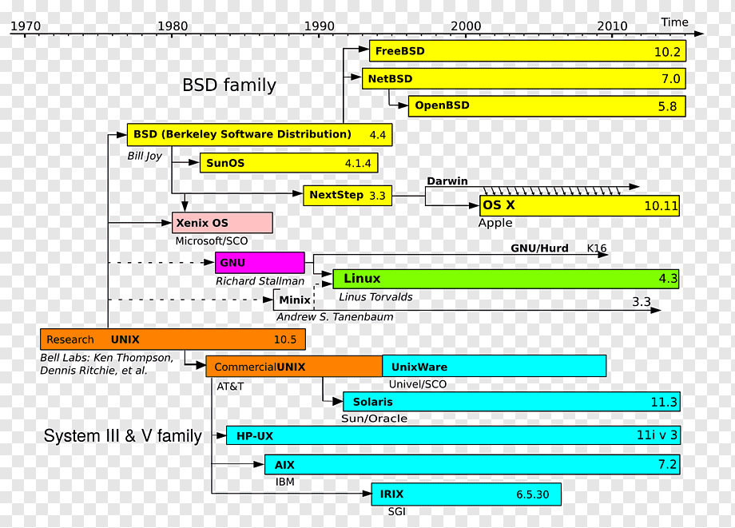
LINUX
Unix. Los orígenes de Linux.
Notes:
El panorama actual de UNIX ha cambiado mucho desde la aparicióndeLinux
(1991), que a partir de los años 1995-99 comenzó a convertirse en una alternativa
seria a los UNIX propietarios, por la gran cantidad de plataformas hardware
que soporta y el amplio apoyo de la comunidad internacional y empresas
en el avance. Hay diferentes versiones UNIX propietarias que siguen sobreviviendo
en el mercado, tanto por su adaptación a entornos industriales o por
ser el mejor operativo existente en el mercado, como porque hay necesidades
que sólo pueden cubrirse con UNIX y el hardware adecuado. Además, algunos
de los UNIX propietarios todavía son mejores que GNU/Linux en cuanto
a fiabilidad y rendimiento, aunque cada vez acortando distancias, ya que las
mismas empresas que tienen sus UNIX propietarios se interesan cada vez más
en GNU/Linux, y aportan parte de sus desarrollos para incorporarlos a Linux.
Es de esperar una muerte más o menos lenta de las versiones propietarias de
UNIX, hacia distribuciones basadas en Linux de los fabricantes, adaptadas a
sus equipos.

Slide 18
LINUX
GNU.
El compilador de C y C++ (GCC)
El shell bash
El editor Emacs (GNU Emacs)
El intérprete postscript (GNU ghostscript)
La biblioteca C estándar (GNU C library, o también glibc)
El depurador (GNU gdb)
Makefile (GNU make)
El ensamblador (GNU assembler o gas)
El linker (GNU linker o gld)
Notes:
Los sistemas GNU/Linux no son los únicos que utilizan software GNU. Los
sistemas BSD, por ejemplo, incorporan también utilidades GNU. Y algunos
operativos propietarios, como MacOS X (de Apple), también usan software
GNU. El proyecto GNU ha producido software de alta calidad, que se ha ido
incorporando a la mayor parte de las distribuciones de sistemas basadas en
UNIX, tanto libres como propietarias.

Slide 19
LINUX
Distribuciones.
Una distribución Linux (coloquialmente llamada distro) es una distribución de software basada en el núcleo Linux que incluye determinados paquetes de software para satisfacer las necesidades de un grupo específico de usuarios, dando así origen a ediciones domésticas, empresariales y para servidores.
Por lo general están compuestas, total o mayoritariamente, de software libre, aunque a menudo incorporan aplicaciones o controladores propietarios.

Slide 20





LINUX
Distribuciones más populares.
Debian, una distribución mantenida por una red de desarrolladores voluntarios con un gran compromiso por los principios del software libre.
Fedora , una distribución lanzada por Red Hat para la comunidad.
Gentoo, una distribución orientada a usuarios avanzados, conocida por la similitud en su sistema de paquetes con el FreeBSD Ports, un sistema que automatiza la compilación de aplicaciones desde su código fuente.
gOS, una distribución basada en Ubuntu para netbooks.
Knoppix, la primera distribución live en correr completamente desde un medio extraíble. Está basada en Debian.

Slide 21






LINUX
Distribuciones mas populares.
Kubuntu, la versión en KDE de Ubuntu.
Mandriva, mantenida por la compañía francesa del mismo nombre, es un sistema popular en Francia y Brasil. Está basada en Red Hat.
SUSE/openSUSE, originalmente basada en Slackware es patrocinada actualmente por la compañía Novell. Opensuse-> Versión gratuita
PCLinuxOS, derivada de Mandriva, paso de ser un pequeño proyecto a una popular distribución con una gran comunidad de desarrolladores.
Red Hat Enterprise Linux/Centos, derivada de Fedora, es mantenida y soportada comercialmente por Red Hat. Centos-> Versión gratuita.
Slackware, una de las primeras distribuciones Linux y la más antigua en funcionamiento. Fue fundada en 1993 y desde entonces ha sido mantenida activamente por Patrick J. Volkerding.
Ubuntu, una popular distribución para escritorio basada en Debian y mantenida por Canonical.

Slide 22

LINUX / UBUNTU “Linux para seres Humanos”
Ubuntu es una distribución GNU/Linux que ofrece un sistema operativo predominantemente enfocado a ordenadores de escritorio aunque también se puede utilizara para servidores.
Basada en Debian GNU/Linux.
Facilidad de uso
Libertad de uso
Lanzamientos regulares (cada 6 meses)
Facilidad en la instalación.
Ubuntu está patrocinado por Canonical Ltd., una empresa privada fundada y financiada por el empresario sudafricano Mark Shuttleworth.
El nombre de la distribución proviene del concepto zulú y xhosa de ubuntu, que significa "humanidad hacia otros" o "yo soy porque nosotros somos".
Ubuntu es un movimiento sudafricano encabezado por el obispo Desmond Tutu, quien ganó el Premio Nobel de la Paz en 1984 por sus luchas en contra del Apartheid en Sudáfrica.

Slide 23
LINUX / UBUNTU
La versión con la que vamos a trabajar es la 16.04
Versión liberada en 2016.

Slide 24
LINUX / UBUNTU
Principios.
Ubuntu siempre será gratuito, y no habrá un coste adicional para la «edición profesional»; queremos que lo mejor de nuestro trabajo esté libremente disponible para todos.
Para hacer que Ubuntu pueda ser usado por el mayor número de personas posible, Ubuntu emplea las mejores herramientas de traducción y accesibilidad que la comunidad del Software Libre es capaz de ofrecer.
Ubuntu publica de manera regular y predecible, una nueva versión cada seis meses. Puede usar la versión estable o probar y ayudar a mejorar la versión en desarrollo.
Ubuntu está totalmente comprometido con los principios de desarrollo del software de código abierto, animamos a la gente a utilizarlo, mejorarlo y compartirlo.

Slide 25
LINUX / UBUNTU
Software Libre.
El proyecto Ubuntu está totalmente basado en los principios del desarrollo de software de código abierto; se anima a que la gente use, mejore y distribuya software de código abierto.
GNU/Linux.
Es un sistema operativo GNU que usa como núcleo el kernel Linux.

Slide 26
LINUX / UBUNTU
Soporte a largo plazo.
Cada versión de Ubuntu está soportada al menos durante 18 meses con actualizaciones genéricas y de seguridad.
Se identifica como «LTS» o «Long-Term Support» (Soporte a Largo Plazo).
La última versión LTS de Ubuntu es la 10.04 "Lucid Lynx" lanzada el 29 de abril de 2010.

Slide 27
LINUX / UBUNTU
Que CD escojo
¿Ubuntu, Kubuntu, Xubuntu, Edubuntu, cuál instalo?
Distintos entornos gráficos para el mismo sistema.
Determinando tu tipo de ordenador.
Diferentes CDs para cada arquitectura.
Desktop CD, Alternate CD, Server CD, DVD.
Diferentes tipos de descargas según las necesidades del usuario.

Slide 28
LINUX / UBUNTU
¿Ubuntu, Kubuntu, Xubuntu, Edubuntu, cual instalo? (Oficiales)
Ubuntu.
Es la versión «original», utiliza la interfaz gráfica por defecto GNOME. Es la versión más utilizada y la más recomendable para principiantes.
www.ubuntu-es.org // www.ubuntu.com
Kubuntu.
Variantes oficial de Ubuntu que hace uso de la interfaz gráfica KDE por defecto
www.kubuntu-es.org // www.kubuntu.com

Slide 29
LINUX / UBUNTU
¿Ubuntu, Kubuntu, Xubuntu, Edubuntu, cual instalo? (Oficiales)
Edubuntu.
Variantes oficial de Ubuntu orientada a usos educativos, tanto particulares como en centros de enseñanza. Utiliza la interfaz gráfica GNOME personalizado y aplicaciones específicas para la enseñanza.
www.edubuntu-es.org // www.edubuntu.com
Ubuntu Server Edition.
Variantes oficial destinada a servidores, no instala ninguna interfaz gráfica.
http://www.ubuntu.com/business/server/overview

Slide 30
LINUX / UBUNTU
¿Ubuntu, Kubuntu, Xubuntu, Edubuntu, cual instalo? (Reconocidas)
Xubuntu.
Variantes de Ubuntu que hace uso del interfaz gráfico Xfce, diseñado para usuarios con computadores que poseen recursos limitados de sistema, o para usuarios que buscan un entorno de escritorio altamente eficiente.
www.xubuntu.org
Ubuntu Studio.
Variantes de Ubuntu especializada en creación y edición multimedia
http://www.ubuntustudio.org

Slide 31
LINUX / UBUNTU
¿Ubuntu, Kubuntu, Xubuntu, Edubuntu, cual instalo? (Reconocidas)
Mythbuntu.
Variantes de Ubuntu pensada para actuar como un MediaCenter doméstico. Usa como base el escritorio Xfce y MythTV.
www.mythbuntu.org
¿Decisión … ?

Slide 32
LINUX / UBUNTU
Determinar tipo de Ordenador.
El tipo de ordenador que tienes está determinado por la arquitectura del procesador; éste es un término técnico que simplemente se refiere al tipo de procesador que utiliza el equipo.
Pc Intel x86
Mac
Pc 64 bits

Slide 33
LINUX / UBUNTU
Determinar tipo de Ordenador.
Pc Intel x86
Sistemas Intel 386/486 (aunque puede que no sean lo suficientemente potentes para ejecutar el CD).
Intel Pentium (1-4)
Intel Celeron
Intel Pentium M
Intel Mobile Pentium 4
Intel Celeron M
Intel Core Solo, Duo (No Core 2)
AMD Geode (GX, LX, NX)
AMD K6/K7 (Duron, Athlon)

Slide 34
LINUX / UBUNTU
Determinar tipo de Ordenador.
Mac (Power Pc)
Muchos ordenadores Apple Mac antiguos utilizan procesadores PowerPC. Normalmente llevan nombres como "G3", "G4" or "G5". Si tienes uno de estos equipos deberías utilizar el CD de Ubuntu para PowerPC. Este CD también debería funcionar en otros sistemas PowerPC que ofrecen soporte para Ubuntu, como el PegasOS.
No funciona en los nuevos Apple Macs basados en Intel.

Slide 35
LINUX / UBUNTU
Determinar tipo de Ordenador.
Pc 64-bits.
Los PCs que puedan usar una versión 64-bits de Microsoft Windows pueden usar este CD.
Si no estás seguro de si tu ordenador tiene esta capacidad, puedes usar el CD "x86" situado arriba, ya que éste funciona también en sistemas de 64-bits.
¿Tenemos claro que tipo de Ordenador?

Slide 36
LINUX / UBUNTU
Diferentes tipos de Descargas.
Desktop CD.
Es el medio físico más utilizado y el más recomendable para la mayoría de personas.
Un CD que arranca nuestro sistema con Ubuntu sin instalar nada en nuestro disco duro, de manera que nos permite probarlo sin modificar nada.
Antes se denominaba Live CD, pero se decidió cambiar su nombre ya que ahora incluye un icono en el escritorio que nos permite instalar Ubuntu de manera gráfica y tremendamente sencilla.

Slide 37
LINUX / UBUNTU
Diferentes tipos de Descargas.
Alternate CD.
Anteriormente conocida como Install CD, es una versión especial donde nos encontramos una instalación más completa y flexible pensada para usuarios mas veteranos.
Al autoarrancar nos presenta un sistema de instalación muy completo pero en modo texto, aunque también nos instala un entorno gráfico de escritorio.

Slide 38
LINUX / UBUNTU
Diferentes tipos de Descargas.
Server CD.
Es una versión especial para utilizarse en servidores. Está optimizada para mejorar el rendimiento en este tipo de tareas (servidor de ficheros, de páginas web, correo, compartir ficheros,...).
Esto se consigue utilizando un kernel más adecuado para estas funciones y prescindiendo de entorno gráfico así como de las aplicaciones de escritorio que no son necesarias.
Tambien incluye una opción para instalar el conocido servidor LAMP (Linux-Apache-MySQL-PHP) en una manera sencilla y ágil

Slide 39
LINUX / UBUNTU
Diferentes tipos de Descargas.
DVD.
Al tener más capacidad incluye en un sólo soporte el Desktop CD, el Alternate CD, y además muchos más paquetes de sofware que las otras versiones. Puede ser muy útil para aquellas personas que no cuentan con fácil acceso a internet.
Una vez decidido la descarga es una imagen ISO. La cual se debe de grabar en un CD / DVD. O en un Pendrive.

Slide 40
LINUX / UBUNTU
INSTALACIÓN.
La instalación la vamos a realizar sobre una Maquina Virtual, para ello utilizaremos la herramienta gratuita VMware Player.
Instalación Personal.
Podemos ejecutar Ubuntu desde el CD sin necesidad de instalar ni cambiar nada de nuestro ordenador.
Podemos Compartir en la misma maquina Ubuntu con Windows.
Podemos Crear una maquina Virtual e instalar Ubuntu.

Slide 41
LINUX / UBUNTU
INSTALACIÓN.
Versión 10.10 Maverick Meercat
Distribucción Ubuntu escritorio GNOME.
Tipo de Ordenador Pc Intel x86
Formato de instalación CD / ISO
Nombre de Maquina Virtual a Crear Ubuntu 10.10
Tamaño partición para la Maquina Virtual 20 GB.

Slide 42
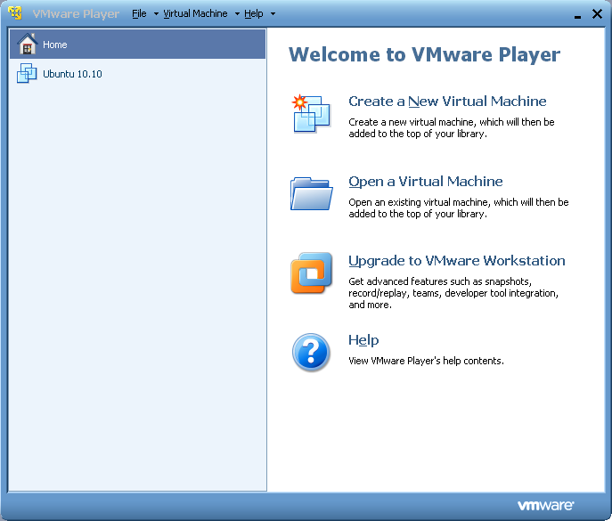
LINUX / UBUNTU
INSTALACIÓN.
VmWare Player
Crear una Nueva Maquina Virtual.

Slide 43
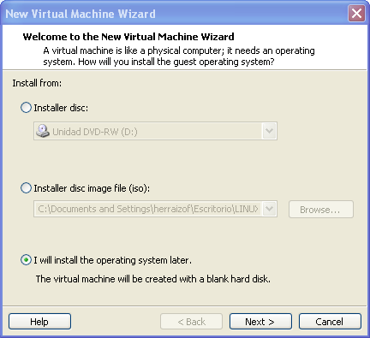
LINUX / UBUNTU
INSTALACIÓN.
VmWare Player

Slide 44
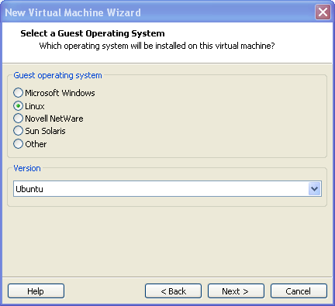
LINUX / UBUNTU
INSTALACIÓN.
VmWare Player – Instalación desde VmWare

Slide 45
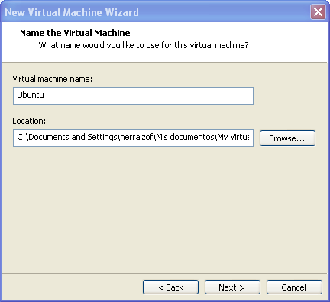
LINUX / UBUNTU
INSTALACIÓN.
VmWare Player
Nombre de la Maquina Virtual y Localización

Slide 46
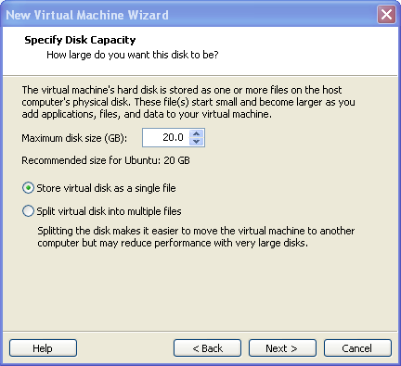
LINUX / UBUNTU
INSTALACIÓN.
VmWare Player

Slide 47
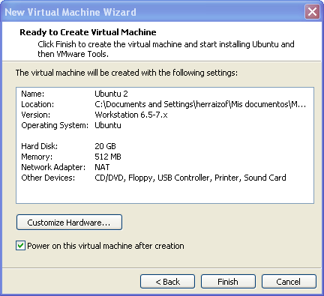
LINUX / UBUNTU
INSTALACIÓN.
VmWare Player
Características de la maquina virtual

Slide 48
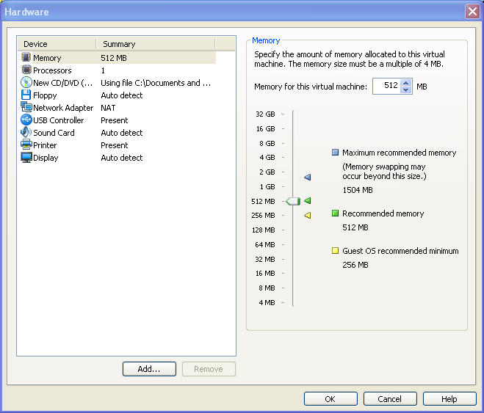
LINUX / UBUNTU
INSTALACIÓN.
VmWare Player
Configuración Maquina Virtual

Slide 49
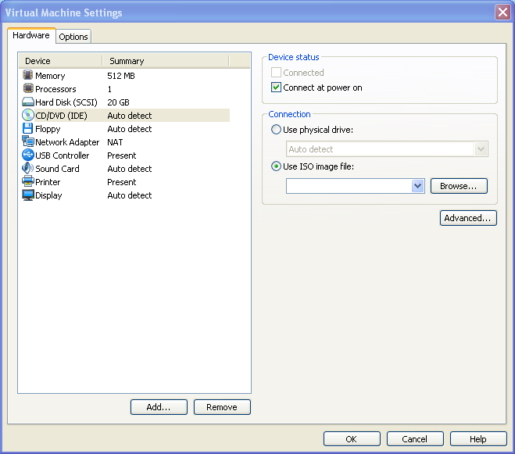
LINUX / UBUNTU
INSTALACIÓN.
VmWare Player
Cargar ISO desde CD para poder realizar una instalación desde cero como la que se muestra a continuación.
Configuración Maquina Virtual

Slide 50
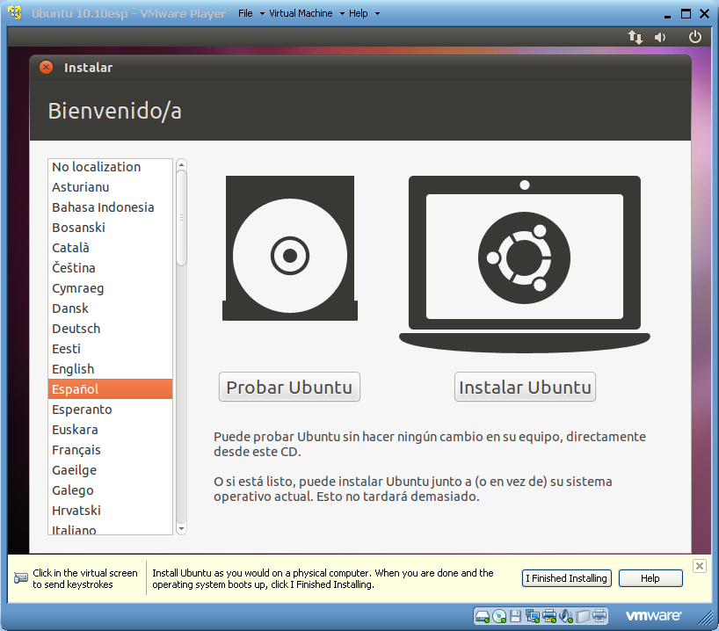
LINUX / UBUNTU
INSTALACIÓN.
Comienzo de Instalación

Slide 51
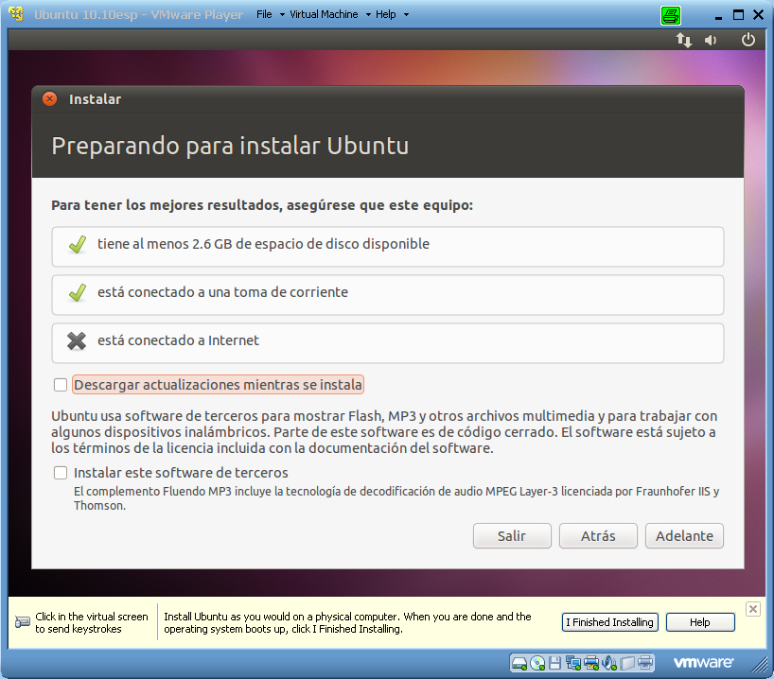
LINUX / UBUNTU
INSTALACIÓN.

Slide 52
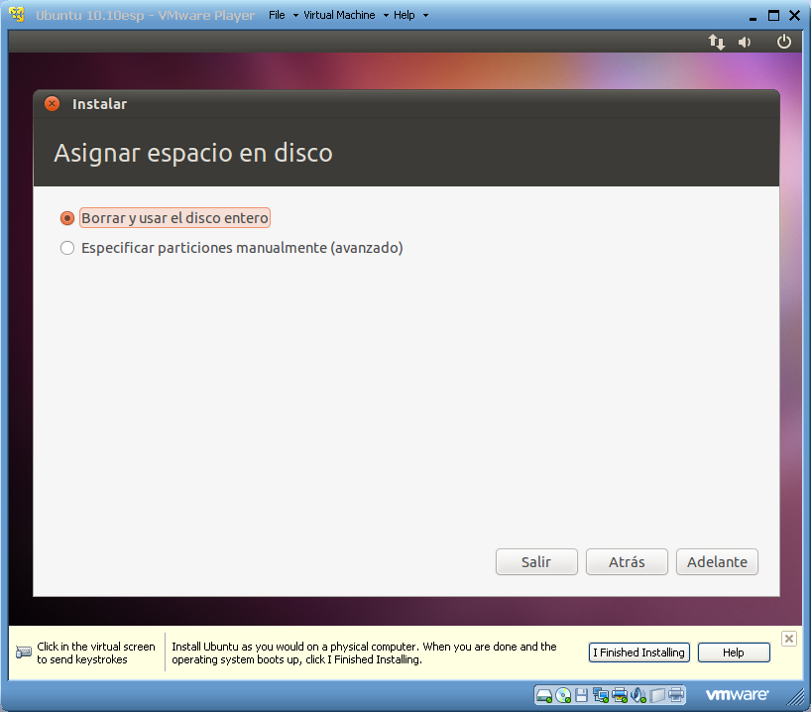
LINUX / UBUNTU
INSTALACIÓN.

Slide 53
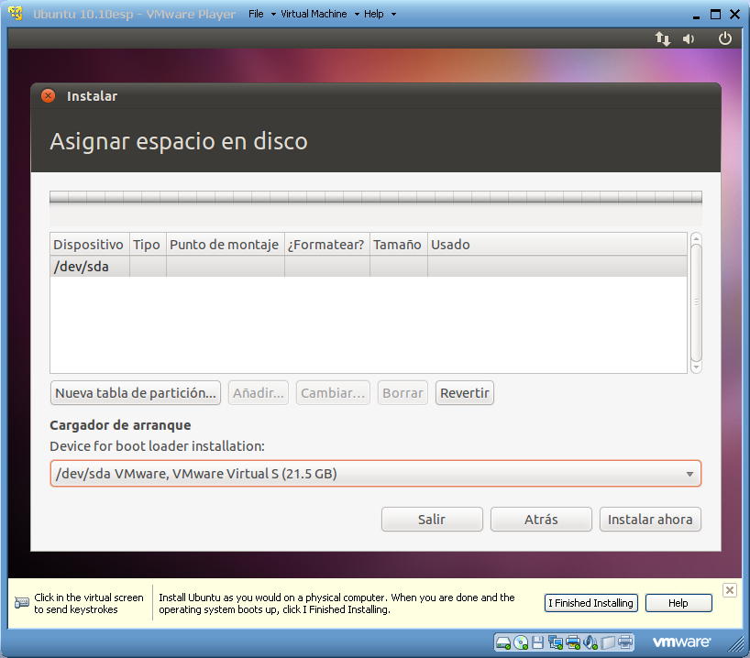
LINUX / UBUNTU
INSTALACIÓN.

Slide 54
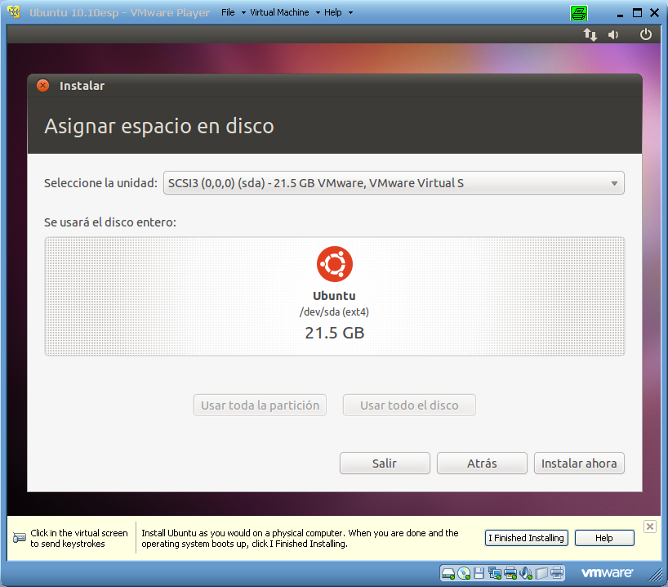
LINUX / UBUNTU
INSTALACIÓN.

Slide 55
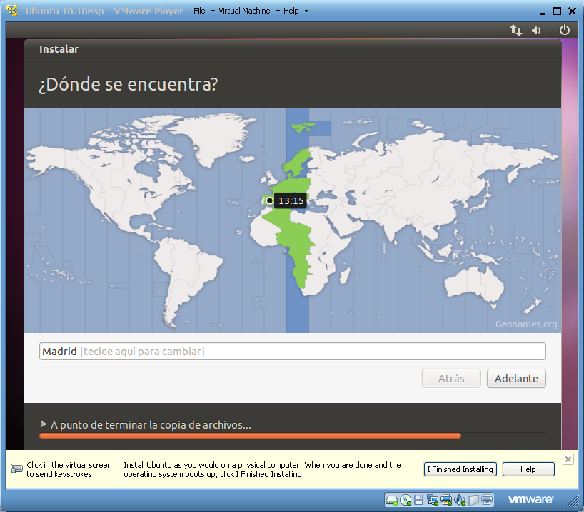
LINUX / UBUNTU
INSTALACIÓN.

Slide 56
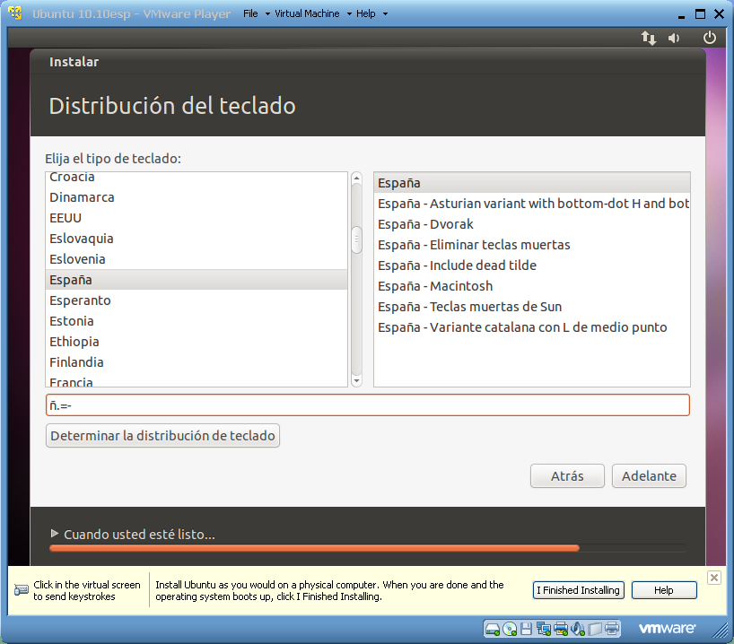
LINUX / UBUNTU
INSTALACIÓN.

Slide 57
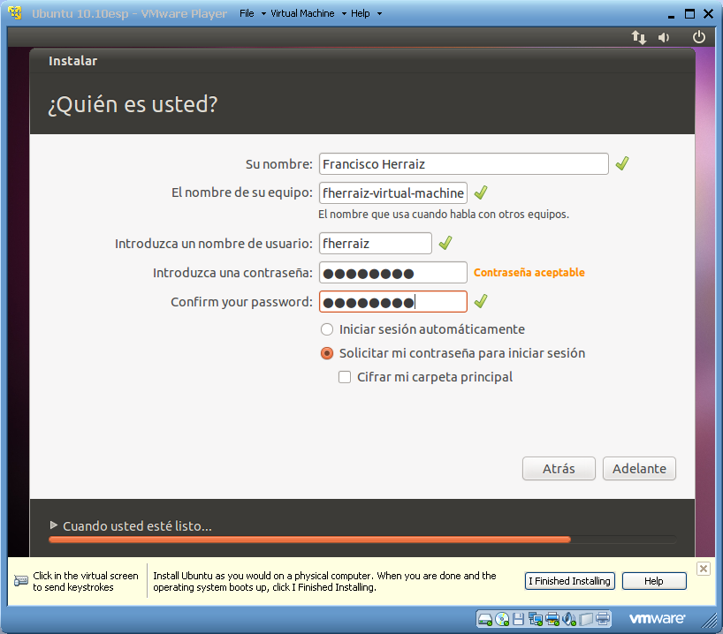
LINUX / UBUNTU
INSTALACIÓN.

Slide 58
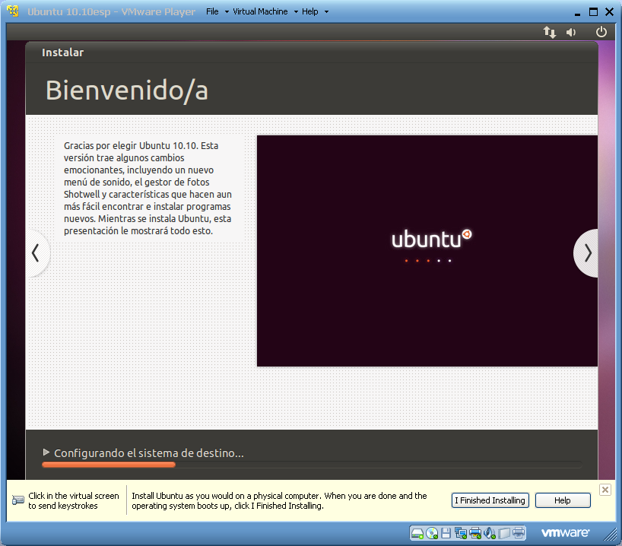
LINUX / UBUNTU
INSTALACIÓN.

Slide 59
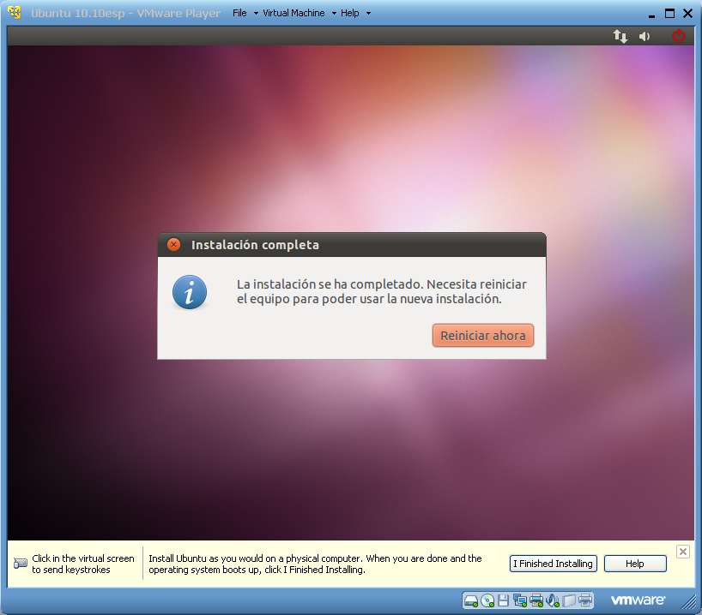
LINUX / UBUNTU
INSTALACIÓN.

Slide 60
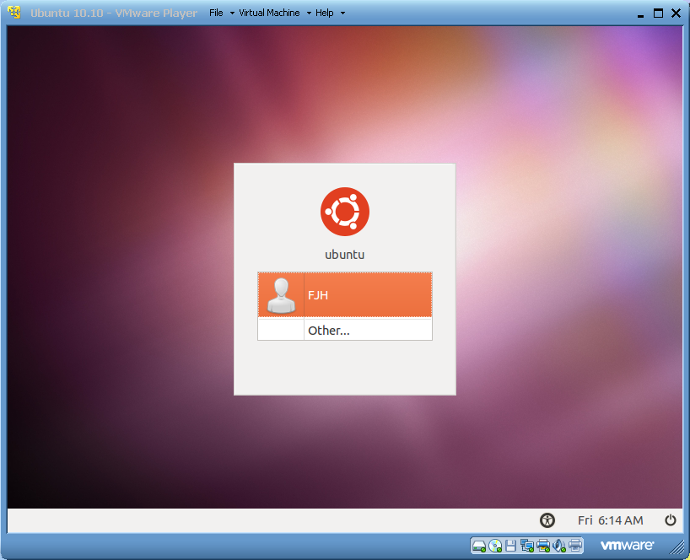
LINUX / UBUNTU
Arrancando Ubuntu - Identificación

Slide 61
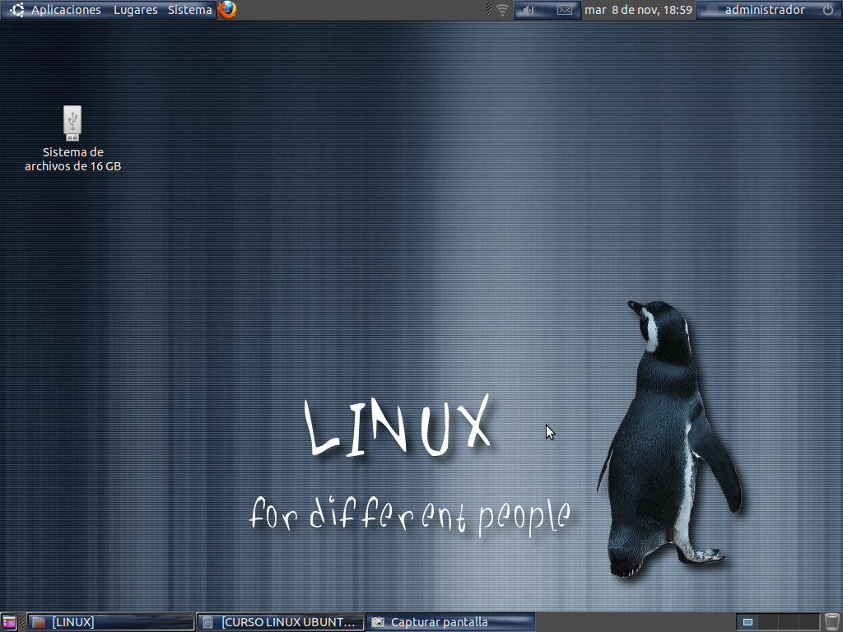
LINUX / UBUNTU
Arrancando Ubuntu - Escritorio

Slide 62
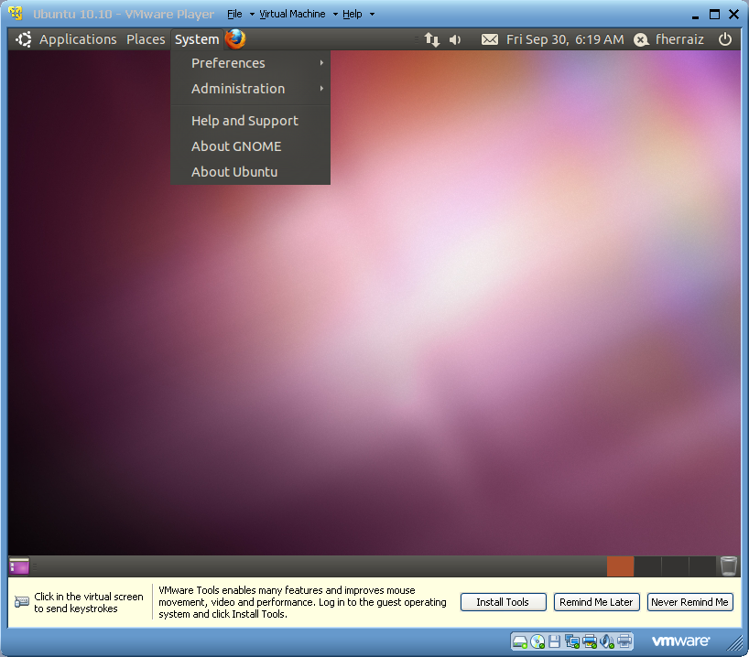
LINUX / UBUNTU
Ubuntu - Escritorio

Slide 63
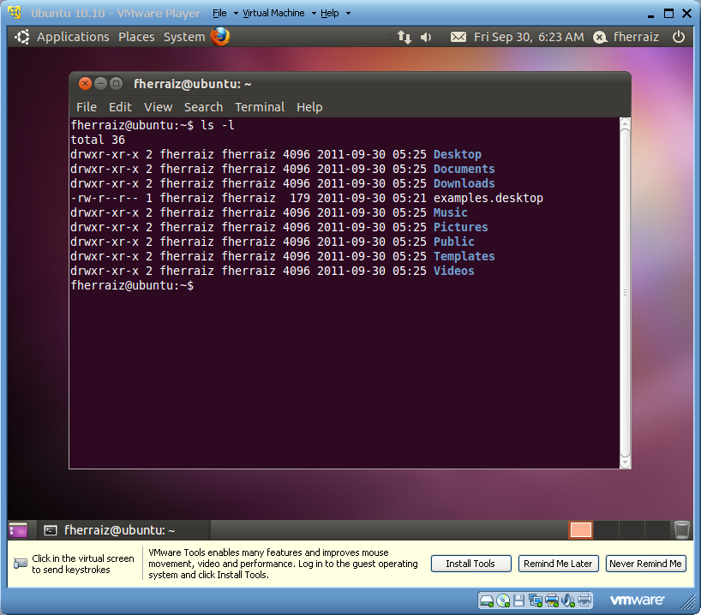
LINUX / UBUNTU
Ubuntu – Aplicaciones – Accesorios – Terminal (ctrl + alt+ T)

Slide 64
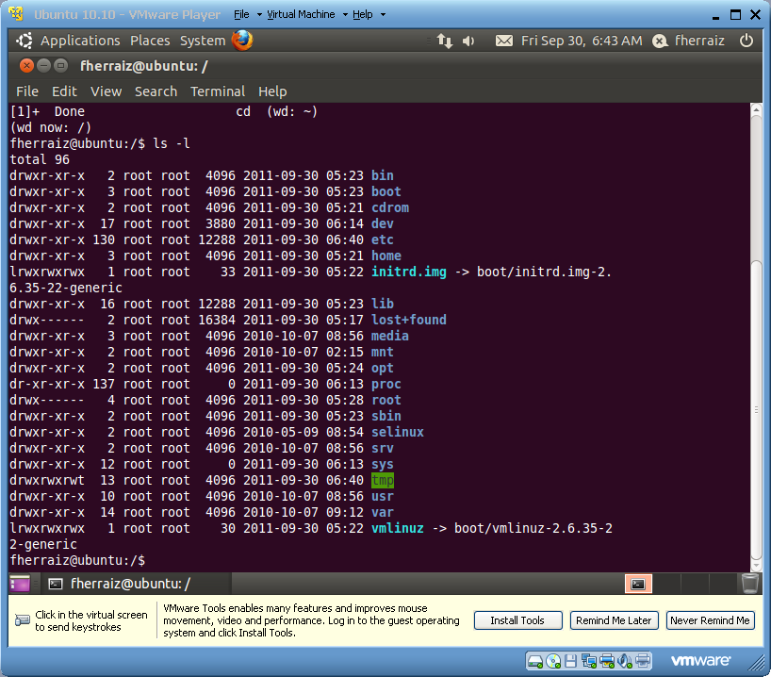
LINUX / UBUNTU
Sistema de Archivos.

Slide 65
LINUX / UBUNTU
Términos introductorios.
Comando: Instrucción que se le da al ordenador con el teclado o con el ratón.
Línea de comandos: El lugar donde el intérprete de comandos de la shell. Ejecuta el comando.
Escritorio gráfico: El área más visible de una GUI. El escritorio es donde los iconos de Carpeta de inicio y Empezar aquí están localizados. Puede personalizar su escritorio para colocarle fondos especiales, colores y fotos para darle un toque personal.
Interfaz gráfica del usuario (GUI): Un término general para las ventanas interactivas, iconos, menús y paneles que le permiten al usuario iniciar acciones tales como iniciar aplicaciones y abrir archivos usando el ratón o el teclado.

Slide 66
LINUX / UBUNTU
Combinaciones de Teclas.
[Ctrl] + [Alt] + [Delete] apagar y reiniciar su sistema Red Hat Linux. Cierra su sesión actual y reinicia el sistema operativo. Úselo sólo cuando el procedimiento normal de apagado no funcione.
[Alt] + [Tab] cambiar de tarea en un ambiente de escritorio gráfico. Si tiene más de una aplicación abierta a la vez, puede usar las teclas [Alt] + [Tab] para cambiar entre las distintas tareas o aplicaciones abiertas.

Slide 67
LINUX / UBUNTU
Combinaciones de Teclas.
[Ctrl] + [a] mueve el cursor al principio de la línea. Funciona en muchos editores de texto y en el campo de URL de Mozilla.
[Ctrl] + [d] desconectar de un terminal o una consola. Úselo en lugar de escribir exit.
[Ctrl] + [e] mueve el cursor al final de la línea. Funciona en muchos editores de texto y en el campo de URL en Mozilla.
[Ctrl] + [l] limpia el Terminal. Este atajo de teclado hace lo mismo que teclear clear en la línea de comandos.
[Ctrl] + [u] limpia la línea actual.

Slide 68
LINUX / UBUNTU
Combinaciones de Teclas.
[Tab] comando autocompletar. Use este comando cuando trabaje en una terminal. Escriba los primeros caracteres de un comando y, a continuación, pulse la tecla [Tab]. Con esta acción, se completará automáticamente el comando o se mostrarán todos los comandos que contienen los caracteres que haya escrito.
Flechas hacia [Arriba] y [Abajo] mostrar historial de comandos. Mientras trabaja en un terminal, pulse la [flecha arriba] o la [flecha abajo] para ver un historial de los comandos que ha escrito en el directorio actual. Cuando vea el comando que desea utilizar, pulse la tecla [Intro].

Slide 69
LINUX / UBUNTU
Comandos.
Es una instrucción o mandato que el usuario proporciona al sistema, desde la línea de comandos o una llamada a programa, el cual generalmente está contenido en un archivo ejecutable.
Suele admitir parámetros de entrada, los cuales normalmente se indican tras un guión simple "-" o doble "--“.
Los comandos del sistema se dividen en internas y externas .

Slide 70
LINUX / UBUNTU
Comandos.
Comandos internos: Son instrucciones que puede ejecutar el propio intérprete, es decir, son instrucciones que el propio interprete ejecuta, bien directamente o bien haciendo una llamada al sistema operativo.
Ejemplo: cd
Comandos externos: Son comandos que no sabe ejecutar el intérprete y que para su ejecución hay que localizar el ejecutable correspondiente en el disco, o los discos, del sistema. Para ello, el intérprete recorre todos los directorios del la variable PATH. Es decir, son ejecutables que se encuentran en el disco de la computadora.
Ejemplo: ../programa.exe

Slide 71
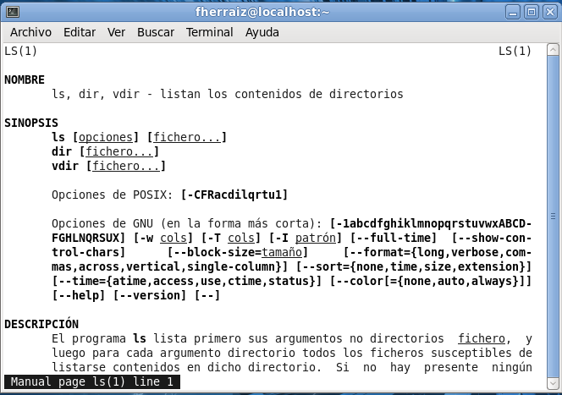
LINUX / UBUNTU
Comandos - Ayuda.
Man <comando>
Muestra la ayuda sobre el comando referenciado.

Slide 72
LINUX / UBUNTU
Términos introductorios.
su y su -: El comando su le da acceso a la cuenta de root o a otras cuentas del sistema. Cuando escribe su y se encuentra en la cuenta de usuario se cambia a la cuenta root y adquiere el acceso a archivos importantes que puede modificar (o dañar del todo si no tiene cuidado). Si se conecta con el comando su - accede a la cuenta root de la shell desde la cuenta root. Preste atención a las tareas que realiza si se conecta como root.
X o Sistema X Window: Estos términos se refieren a los ambientes de interfaz gráca de usuario. Si está "en X" o está "ejecutando X", está trabajando en una GUI en vez de en el ambiente de consola.

Slide 73
LINUX / UBUNTU
Root
ROOT es nombre del usuario con más privilegios de un sistema Ubuntu (y de cualquier otro sistema derivado de UNIX). Es en definitiva el que puede verlo todo y hacerlo todo, o lo que es los mismo, que posee todos los derechos en todos los modos (mono o multiusuario).
Root es también llamado superusuario es la cuenta del administrador del sistema.
No es recomendable utilizar el usuario root para una simple sesión de uso habitual, ya que supone un riesgo elevado para el sistema, puesto que garantiza acceso privilegiado a cada programa que el usuario ejecute.

Slide 74
LINUX / UBUNTU
Root - Comandos
su: El comando su (Set User) sirve para que un usuario normal adquiera los permisos de otro usuario del sistema (incluido root) siempre y cuando sepa su password.
Esta característica de saber la contraseña del ususrio del que queremos adquirir permisos aporta más seguridad de cara a trabajar en una máquina en la que no queramos que un usuario normal bajo ningún concepto tenga posibilidades de adquirir privilegios de root, ya que para ello tendría que conocer la contraseña del usuario root.
La desventaja de este comando es que la sesión de terminal iniciada con él no tiene límite de tiempo, o sea que si nos olvidamos de que la hemos dejado abierta es como si se estuviera trabajando como usuario root, con lo que podría suponer un riesgo.

Slide 75
LINUX / UBUNTU
Root - Comandos
sudo: El comando sudo (SUperuser DO) es la herramienta de elección en Ubuntu para ejecutar comandos con privilegios de root sin necesidad de conocer su password.
Esto supondría una gran vulnerabilidad de cara a su empleo por parte de usuarios que estén usando el sistema, ya que podrían adquirir privilegios de administrador sin necesidad de saber su contraseña. Para solventar esto, el archivo de configuración de sudo o /etc/sudoers especifica qué usuarios pueden ejecutar qué comandos en nombre de qué otros usuarios.
Como sudo es muy estricto con el formato de este archivo, y cualquier error podría causar problemas serios, existe la utilidad visudo; ésta permite al usuario root editar el archivo y luego revisar su corrección antes de guardarlo.
Otro mecanismo de seguridad de este comando es que los privilegios se mantienen durante 5 minutos, y el contador se reinicia cada vez que ejecutamos un comando bajo sudo. De este modo, en caso de despiste por parte del usuario, el "tiempo de vulnerabilidad" es exclusivamente de 5 minutos.

Slide 76
LINUX / UBUNTU
Root: Activación de la cuenta (1)
La cuenta root se halla deshabilitada por defecto en Ubuntu por motivos de seguridad.
Activar cuenta root. (Línea de comandos)
sudo -s
passwd pide 2 veces la contraseña
Con esto conseguimos activar la cuenta root para trabajar desde consola de comandos, pero no podremos acceder a una sesión gráfica de Ubuntu como superusuario.

Slide 77
LINUX / UBUNTU
Root: Activación de la cuenta (2)
La cuenta root se halla deshabilitada por defecto en Ubuntu por motivos de seguridad.
Activar cuenta root. (Otra forma)
Sudo passwd root
Pide 2 veces la contraseña
Con esto conseguimos activar la cuenta root para trabajar desde consola de comandos, pero no podremos acceder a una sesión gráfica de Ubuntu como superusuario.

Slide 78
LINUX / UBUNTU
Comandos.
Comando | Acción | Parámetros
ls | Lista los archivos de un directorio | ls → Lista archivos ls – l → Información sobre atributos ls – a → Muestra tambien los ocultos ls –R → Recursividad en los diretorios
Comentarios: Se pueden usar los comodines * ?

Slide 79
LINUX / UBUNTU
Comandos.
Comando | Acción | Parámetros
cat fichero | Muestra el contenido de un fichero | cat –n fichero → Numera las lineas del fichero Cat fichero1 > fichero2 → Une 2 ficheros. Cat fichero1; fichero2 → Muestra los 2 ficheros
Comentarios: Crea un fichero con el contenido que tecleemos hasta ctrl+d cat > fichero1 Texto 1 Texto 2 Ctrl +d

Slide 80
LINUX / UBUNTU
Comandos.
Comando | Acción | Parámetros
pwd | Muestra el directorio en el que estamos situados
Comentarios: Sin Parámetros

Slide 81
LINUX / UBUNTU
Comandos.
Comando | Acción | Parámetros
cd | Cambia al directorio raíz si se está ejecutando como root. Cambio de directorio. | cd [ruta] → Cambia a la ruta especificada. cd .. → Sube de nivel un directorio. cd / → Cambia al directorio raiz cd ../.. → Sube 2 niveles
Comentarios: La ruta tiene que existir sino da error.

Slide 82
LINUX / UBUNTU
Comandos.
Comando | Acción | Parámetros
mkdir | Crea un directorio colgando del directorio en el que estemos | mkdir directorio → Crea el directorio.
Comentarios: Se debe de tener permisos para poder crear directorios.

Slide 83
LINUX / UBUNTU
Comandos.
Comando | Acción | Parámetros
rmdir | Borra un directorio | rmdir directorio → Borra el directorio indicado.
Comentarios: El directorio tiene que estar vacio, sin archivos ni subdirectorios.

Slide 84
LINUX / UBUNTU
Comandos.
Comando | Acción | Parámetros
cp | Copia Archivos | cp origen destino → Copia el archivo origen en el camino destino. cp -R origen destino → Copia un directorio recursivamente (directorio y subdirectorios) cp –p origen destino → Mantiene permisos y fechas. cp archivo nombre-nuevo → copia cambiando de nombre el destino.
Comentarios: Se pueden utilizar los comodines

Slide 85
LINUX / UBUNTU
Comandos.
Comando | Acción | Parámetros
mv | Mueve o cambia de nombre un archivo | mv archivo destino → Mueve el archivo al directorio destino. mv archivo archivo-nuevo → Cambia de nombre a un archivo.
Comentarios: Permite “comodines”

Slide 86
LINUX / UBUNTU
Comandos.
Comando | Acción | Parámetros
rm | Elimina un archivo/s | rm archivo → Elimina el archivo rm –r directorio → Elimina los archivos y directorios recursivamente.
Comentarios: Cuidado con el parámetro “r”

Slide 87
LINUX / UBUNTU
Comandos.
Comando | Acción | Parámetros
man | Muestro la ayuda del comando | man comando → Muestra ayuda del comando y sus parámetros.
clear | Limpia la pantalla
exit | Cierra el Terminal
more | Muestra el contenido de un fichero paginado | more fichero → Página el contenido

Slide 88
LINUX / UBUNTU
Ejercicios con Comandos.
Ejercicios con archivos y directorios
Crear árbol de directorios colgando /home/usuario
Con la siguiente carpeta: libro
Dentro de esta carpeta crear las siguientes:
Manuales, Novela, Clasicos
Dentro de Manuales : Informatica
Dentro de Novela: Negra, CienciaF, Aventuras
Dentro de Informatica: Linux, windows, Unix
En cada directorio crear un archivo de texto relacionado con el nombre del directorio. Teniendo en cuenta que en los niveles superiores son acumulativos los textos (explicar)
Copiar toda la carpeta novela en libro
Mover todos los archivos de Linux a Unix
Borrar Linux
Comandos a utilizar: cp / mv /rm / cat / mkdir

Slide 89
LINUX / UBUNTU
Ejercicios con Comandos.
/home/usuario
libro
Manuales
Clasicos
Novela
informatica
Negra
CienciaF
Aventuras
linux
windows
unix

Slide 90
LINUX / UBUNTU
Sistema de Archivos.
El sistema de archivos de Ubuntu está basado en el Filesystem Hierarchy Standard. Este es un estándar que con mayor o menor rigor siguen la mayoría de las distribuciones GNU/Linux y algunos otros sistemas operativos basados en UNIX.
Principales características son:
Todo está organizado en una única estructura de directorios. Todo está dentro del directorio raíz, representado por el signo '/'.
Todo es un archivo. Dentro de / está representado todo el sistema, los directorios y archivos presentes en los discos duros y demás dispositivos de almacenamiento montados, todo el hardware de la computadora, todos los procesos en ejecución, etc...
Cada cosa en su sitio y un sitio para cada cosa. Todos los directorios tienen una finalidad concreta, todos los contenidos tienen una ubicación predeterminada según su naturaleza y función.
Aunque todo aparente formar parte de un único sistema de archivos en realidad hay varios. Además de los sistema de archivo de disco que contienen los archivos normales, incluye diversos sistemas de archivos virtuales que cumplen diversas funciones.

Slide 91
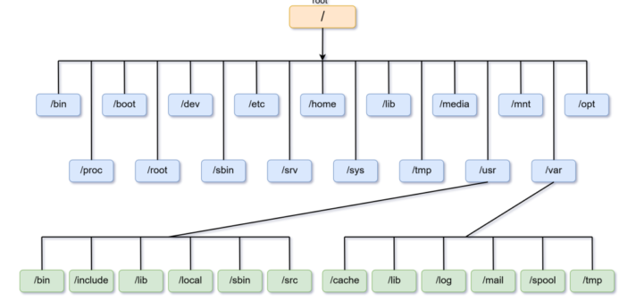
LINUX / UBUNTU
Sistema de Archivos.

Slide 92
LINUX / UBUNTU
Sistema de Archivos.
El directorio raíz es / → De aquí cuelgan todos los directorios del sistema.
/bin → Aquí tenemos los programas básicos que pueden lanzar todos los usuarios del sistema.
/boot → Aquí tenemos los archivos de configuración del arranque del sistema (como por ejemplo GRUB) el Kernel y un disco RAM para el arranque (initrd).
/cdrom → Antiguamente aquí se montaban los CD-ROM's. Actualmente es un enlace a /media/cdrom, está ahí por compatibilidad con programas antiguos.
/dev → Aquí encontramos todos los dispositivos físicos del sistema (todo nuestro hardware). La mayoría de su contenido es generado durante el arranque.

Slide 93
LINUX / UBUNTU
Sistema de Archivos.
/dev/disk → contiene los archivos que representan las discos y sus particiones.
/dev/psaux → Representa al ratón.
/dev/ram* → Representa la memoria RAM.
/etc → Aquí encontramos los archivos de configuración generales del sistema y los programas.
/home → Es un directorio donde tenemos los directorios personales de los usuarios.
/home/(usuario) → Es nuestro directorio personal. Aquí es donde guardaremos nuestros documentos, música, películas, fotos y los archivos de configuración personalizados de los programas que usamos. También podemos referirnos a este directorio por su abreviatura '~'

Slide 94
LINUX / UBUNTU
Sistema de Archivos.
initrd.img → Es un eslace a /boot/initrd-img-xxx, está ahí por compatibilidad con programas antiguos.
/lib → Contiene las bibliotecas necesarias para que se ejecuten los programas que tenemos en /bin y /sbin. Si usas un sistema de 64bits tendrás un enlace lib64 que apunte a /lib.
/lost+found → Este directorio es usado por el programa fsck. Cuando fsck no puede reparar completamente un sistema de archivos, guarda aquí todo lo que no sepa donde ubicar.

Slide 95
LINUX / UBUNTU
Sistema de Archivos.
/media → Aquí encontramos todas las unidades físicas que tenemos montadas. Discos duros, unidades de dvd / cd, pendrive, ...
/mnt → Este ha sido el lugar tradicional para montar unidades, ha perdido gran parte de su función en favor de /media pero sigue siendo útil para el montaje puntual de algunas cosas.
/opt → Es el lugar apropiado para la instalación de programas que no forman parte de la distribución y que pueden no encajar bien en la estructura de /usr
/proc → Su contenido representa a las procesos en ejecución. Aquí se encuentra archivos que reciben o envían información al núcleo. Es un sistema de archivos virtual, en realidad en el disco duro ese directorio está vacío.

Slide 96
LINUX / UBUNTU
Sistema de Archivos.
/root → Es el directorio personal del usuario root.
/sbin → Aquí se encuentran los ejecutables de los demonios (servicios) instalados en el sistema.
/selinux → selinux es un sistema que extiende el sistema de permisos típico de Unix.
/srv → Pensado para contener los archivos compartidos por los servidores. No se utiliza casi.

Slide 97
LINUX / UBUNTU
Sistema de Archivos.
/sys → Contiene información sobre el sistema y el kernel. Es un sistema de archivos virtual, en realidad en el disco duro ese directorio está vacío.
/tmp → Este directorio contiene información temporal de los programas. No se conserva su contenido, suele borrarse al arrancar el sistema.
/usr → Este directorio contiene los archivos de los programas no esenciales. Es el directorio más grande del sistema.

Slide 98
LINUX / UBUNTU
Sistema de Archivos.
/usr/X11R6 → Aquí estan ubicados los programas de X-Window, el servidor gráfico.
/usr/bin → Aquí tenemos programas de uso general para los usuarios.
/usr/doc → Aquí tenemos documentación de los programas.
/usr/etc → Aquí tenemos archivos de configuración de uso global.
/usr/include → Aquí tenemos las cabeceras de C y C++. Son archivos con extensión .h. Utilizado por programadores.

Slide 99
LINUX / UBUNTU
USUARIOS, GRUPOS Y PERMISOS.
CUENTA ROOT
USUARIOS Y GRUPOS INTERFAZ GRAFICA
USUARIOS Y GRUPOS AVANZADO (LINEA DE COMANDOS)
GESTION DE PERMISOS
ADMINISTRACIÓN CONTRASEÑAS
Notes:
Como hemos dicho en la introducción, todos los *nix son multiusuario y multitarea.
Por este motivo es muy importante que el mismo sistema operativo
incorpore mecanismos para manipular y controlar correctamente a los usuarios:
el sistema de entrada e identificación (login), los programas que puede
ejecutar, mecanismos de seguridad para proteger el hardware del ordenador,
protección para los ficheros de los usuarios, etc.
Para identificar a los usuarios delante del sistema operativo, generalmente se
utiliza una política de nombres estándar que suele ser poner como login la primera
inicial del nombre del usuario seguido de su apellido y se debe recordar
que se diferencian mayúsculas y minúsculas y, por tanto, abc es diferente de
ABC. Los sistemas *nix organizan toda esta información por usuarios y grupos.
Para entrar a trabajar interactivamente con el sistema, éste nos pedirá un login
y una contraseña.

Slide 100
LINUX / UBUNTU
CUENTA ROOT
Por razones de seguridad, las tareas administrativas en Ubuntu sólo pueden ser realizadas por usuarios con privilegios especiales.
Un usuario normal puede realizar todas las tareas habituales que se necesitan a diario, pero las tareas de administración del sistema solo podrán realizarlas usuarios autorizados.

Slide 101
LINUX / UBUNTU
CUENTA ROOT
Por defecto, Ubuntu tiene la cuenta de root parcialmente deshabilitada.
No podemos logearnos como root para entrar en el sistema puesto que no tiene definida ninguna contraseña de acceso.
Para poder logearnos como root la primera vez deberemos asignarle un password.
Sudo su
Sudo passwd

Slide 102
LINUX / UBUNTU
CUENTA ROOT
Se puede autorizar a los usuarios normales para que realicen tareas administrativas mediante el comando sudo.
La primera cuenta de usuario que se crea en el sistema durante la instalación, por defecto, está capacitada para usar sudo y realizar las tareas administrativas necesarias.
Además, Podemos restringir o permitir el acceso a sudo al resto de usuarios del sistema, con la utilidad de Usuarios y grupos que encontramos en el panel de administración.

Slide 103
LINUX / UBUNTU
CUENTA ROOT – SUDO
Hay que notar que siempre que usemos sudo el sistema nos pedirá nuestra clave.
La contraseña se guarda por defecto durante 15 minutos. Después de ese tiempo, tendrás que volver a introducir tu contraseña.
Tu contraseña no se mostrará en la pantalla, ni siquiera con los clásicos asteriscos, sin embargo, la estas escribiendo.
Para ejecutar las utilidades de configuración gráfica con sudo, simplemente lanza las aplicaciones desde el menú.
Para ejecutar un programa utilizando sudo que normalmente se ejecuta como usuario normal, como por ejemplo gedit presiona Alt+F2 y escribe gksudo gedit. OBSOLETO: Usar sudo –H nautilus.
Para utilizar sudo en la línea de comandos, escribe sudo antes del comando.

Slide 104
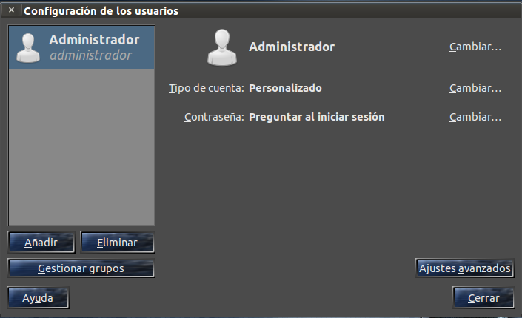
LINUX / UBUNTU
USUARIOS Y GRUPOS INTERFACE GRAFICA.
Sistema → Administración → Usuarios y Grupos

Slide 105
LINUX / UBUNTU
Comandos: Usuarios y Grupos
Comando | Acción | Parámetros
Useradd / adduser | Añade un usuario y le crea un grupo. | Useradd Pilar. → Crea al usuario Pilar. Useradd [parametros] login Parametros especifica caracteristicas del usuario
Comentarios: man useradd
Notes:
• adduser: nos sirve para añadir un nuevo usuario al sistema. La manera en
que este se añade (si no le especificamos nada) se puede configurar en el
fichero /etc/adduser.conf. Admite un conjunto de opciones diferentes para
especificar el directorio home, el shell a utilizar, etc.
• useradd: crea un nuevo usuario o cambia la configuración por defecto.
Esta orden y la anterior nos pueden servir para efectuar las mismas acciones,
aunque con diferentes parámetros.

Slide 106
LINUX / UBUNTU
Comandos: Usuarios y Grupos
Comando | Acción | Parámetros
usermod | Modifica características de un usuario. | Usermod -G nominas Pilar → asigna al usuario Pilar al grupo nominas
Comentarios: man usermod
Notes:
• usermod: con esta orden podemos modificar la mayoría de los campos
que se encuentran en el fichero de passwd y shadow, como el directorio
home, el shell, la caducidad de la contraseña, etc.

Slide 107
LINUX / UBUNTU
Comandos: Usuarios y Grupos
Comando | Acción | Parámetros
userdel | Elimina a un usuario. | Usermod -r Pilar → Elimina al usuario Pilar y su directorio y correo y su pertenencia a los grupos.
Comentarios: man userdel
Notes:
• deluser: elimina a un usuario del sistema, y borra todos sus ficheros según
los parámetros que se le pase, hace copia de seguridad o no, etc. La configuración
que se utilizará por defecto con esta orden se especifica en el
fichero /etc/deluser.conf.
• userdel: orden con las mismas posibilidades que la anterior.

Slide 108
LINUX / UBUNTU
Comandos: Usuarios y Grupos
Comando | Acción | Parámetros
passwd | Cambia la contraseña de un usuario | Passwd → Cambia la contraseña del usuario activo Passwd login → cambia la contraseña de un usario.
Comentarios: Para cambiar contraseñas de otros hay que ser root
Notes:
• passwd: sirve para cambiar la contraseña de un usuario, su información
de caducidad o para bloquear o desbloquear una determinada cuenta.

Slide 109
LINUX / UBUNTU
Comandos: Usuarios y Grupos
Comando | Acción | Parámetros
chage | Permite cambiar la información de la contraseña de un usuario | Chage -l usuario → Muestra información sobre la contraseña del usuario Chage -E mm/dd/aaaa → Indica cuando expira la cuenta.
Comentarios: Hay que ser root

Slide 110
LINUX / UBUNTU
Comandos: Usuarios y Grupos
Comando | Acción | Parámetros
groupadd | Crea un grupo en el sistema. | groupadd -p "paso" Contabilidad → Crea un grupo llamado contabilidad y le asigna un password..
Comentarios: man groupadd
Notes:
• addgroup: permite añadir un grupo al sistema.
• groupadd: lo mismo que la orden anterior, pero con diferentes parámetros.

Slide 111
LINUX / UBUNTU
Comandos: Usuarios y Grupos
Comando | Acción | Parámetros
groupmod | modifica un grupo del sistema. | Groupmod -n nominas Cobros → Cambia de nombre al grupo nominas y le pone Cobros
Comentarios: man groupmod
Notes:
• groupmod: permite modificar la información (nombre y GID) de un grupo
determinado.

Slide 112
LINUX / UBUNTU
Comandos: Usuarios y Grupos
Comando | Acción | Parámetros
groupdel | Borra un grupo del sistema. | Groupdel nominas → Borra el grupo indicado y quita a los usuarios de ese grupo
Comentarios: man groupdel
Notes:
• delgroup: elimina un grupo determinado. Si algún usuario todavía lo tiene
como primario, no se podrá eliminar.
• groupdel: igual que en el caso anterior.

Slide 113
LINUX / UBUNTU
Comandos: Usuarios y Grupos
Comando | Acción | Parámetros
groups | Indica los grupos a los que pertene un usuario. | Groups Daniel → Muestra a los grupos que pertenece el usuario Daniel
users | Muestra los usuarios conectados
Comentarios: groups sin nada mas muestra los grupos del usuario activo

Slide 114
LINUX / UBUNTU
USUARIOS Y GRUPOS LINEA COMANDOS.
adduser usuario
Añade un Usuario al Sistema y crea un grupo para el mismo usuario.
Este comportamiento se configura en /etc/adduser.conf.
adduser --ingroup users nomusuario
Añade un usuario y lo coloca en el grupo users.
adduser Lola cdrom
Añade al grupo cdrom al usuario Lola (que tiene que existir previamente)
addgroup nombre_de_grupo
Crea un grupo en el sistema

Slide 115
LINUX / UBUNTU
USUARIOS Y GRUPOS LINEA COMANDOS.
userdel usuario
Elimina un usuario.
userdel –r usuario
Borra el directorio personal del usuario y sus ficheros
groupdel alumnos
Elimina el grupo de alumnos

Slide 116
LINUX / UBUNTU
USUARIOS Y GRUPOS LINEA COMANDOS.
usermod [parametro] usuario [parametro]
Modifica al usuario indicado, según los parametros.
usermod –d /home/profes/lola –m
Modifica el directorio del usuario lola al de profes/lola y mueve todos los archivos y directorios.
usermod –g profes lola
Modifica el grupo inicial del usuario Lola al grupo de Profes
usermod –l Dolores lola
Modifica el nombre del usuario Lola a Dolores
groupmod –n profesores profe
Cambia de nombre al grupo profe poniendo profesores

Slide 117
LINUX / UBUNTU
USUARIOS Y GRUPOS LINEA COMANDOS.
Useradd –D para mostrar opciones por defecto
b cambia el directorio por defecto
e cambia la fecha por defecto de vencimiento de la cuenta
f Cambia la espera por defecto después del vencimiento de la contraseña para inhabilitar la cuenta (en días). 0 inmediatamente. -1 No usar esta característica.
g cambia el grupo por defecto
s Cambia el Shell por defecto

Slide 118
LINUX / UBUNTU
USUARIOS Y GRUPOS LINEA COMANDOS.
Ficheros relacionados con la gestión de usuarios y grupos
/etc/passwd: contiene información sobre cada usuario: ID, grupo principal, descripción, directorio de inicio, shell, etc. También contiene el password encriptado, salvo que se usen shadow passwords.
/etc/shadow: contiene los passwords encriptados de los usuarios cuando se emplean shadow passwords.
/etc/group: contiene los miembros de cada grupo, excepto para el grupo principal, que aparece en /etc/passwd.
/etc/skel: directorio que contiene el contenido del directorio de los nuevos usuarios.
Notes:
1)/etc/passwd: Por ejemplo: games:x:5:60:games:/usr/games:/bin/sh.
• Campo 1) Login: el nombre del usuario. No puede haber dos nombres
iguales, aunque sí alguno que coincida con un grupo del sistema.
• Campo 2) Contraseña cifrada: si no se utiliza el fichero de shadow, las contraseñas
cifradas se almacenan en este campo. Si utilizamos el fichero de
shadow, todos los usuarios existentes deben estar también en el de shadow
y en este campo se identifica con el carácter "x".
• Campo 3) User ID: número de identificación del usuario. Es el número con
el cual el sistema identifica el usuario. El 0 es el reservado para el root.
• Campo 4) Group ID: el número de grupo al cual pertenece el usuario. Como
que un usuario puede pertenecer además de un grupo, este grupo se
denomina primario.
• Campo 5) Comentarios: campo reservado para introducir los comentarios
sobre el usuario. Se suele utilizar para poner el nombre completo o algún
tipo de identificación personal.
• Campo 6) Directorio de usuario: el directorio home del usuario que es donde
este puede dejar todos sus ficheros. Se suelen poner en una carpeta del
sistema (generalmente /home/login_usuario).
• Campo 7) Intérprete de órdenes: un intérprete de órdenes (shell) es un
programa que se encarga de leer todo el que escribimos en el teclado y
ejecutar los programas u órdenes que indicamos. En el mundo Gnu/linux
el más utilizado es el bash (GNU Bourne-Again Shell), si bien hay otros
(csh, ksh, etc.). Si en este campo escribimos /bin/false, no permitiremos que
el usuario ejecute ninguna orden en el sistema, aunque esté dado de alta.
2)/etc/group: Por ejemplo: netdev:x:110:Debian.
• Campo 1) Nombre del grupo.
• Campo 2) Contraseña cifrada: la contraseña de un grupo se utiliza para
permitir que los usuarios de un determinado grupo se puedan cambiar a
otro o para ejecutar algunos programas con permisos de otro grupo (siempre
que se disponga de la contraseña).
• Campo 3) Group ID: número de identificación del grupo. Es el número con
el cual el sistema identifica internamente los grupos. El 0 está reservado
para el grupo del root (los administradores).
• Campo 4) Lista de usuarios: los nombres de los usuarios que pertenecen al
grupo, separados por comas. Aunque todos los usuarios deben pertenecer
a un grupo determinado (especificado en el cuarto campo del fichero de
passwd), este campo se puede utilizar para que usuarios de otros grupos
también dispongan de los mismos permisos que tiene el usuario a quien
se está haciendo referencia.
3)/etc/shadow: Por ejemplo:
root:$1$oE9iKzko$n9imGERnPDayiyat0XQjm.:14409:0:99999:7:::
• Campo 1) Login: debe ser el mismo nombre que se utiliza en el fichero
de /etc/passwd.
• Campo 2) Contraseña cifrada.
• Campo 3) Días que han pasado, desde el 1/1/1970, hasta que la contraseña
ha sido cambiada por última vez.
• Campo 4) Días que deben pasar hasta que la contraseña se pueda cambiar.
• Campo 5) Días que deben pasar hasta que la contraseña se deba cambiar.
• Campo 6) Días antes de que caduque la contraseña en qué se avisará al
usuario que la debe cambiar.
• Campo 7) Días que pueden pasar después de que la contraseña caduque,
antes de deshabilitar la cuenta del usuario (si no se cambia la contraseña).
• Campo 8) Días, desde el 1/1/1970, que la cuenta es válida, pasados estos
días será deshabilitada.
• Campo 9) reservado.

Slide 119
LINUX / UBUNTU
USUARIOS Y GRUPOS LINEA COMANDOS.
Grupos especiales
En el sistema existen algunos grupos especiales que sirven para controlar el acceso de los usuarios a distintos dispositivos. El control se consigue mediante los permisos adecuados a ficheros de dispositivo situados en /dev. Algunos de estos grupos son:
cdrom: dispositivos de CD–ROM. El dispositivo concreto afectado depende de donde estén conectadas las unidades de CD–ROM. Por ejemplo, /dev/hdc.
audio: controla el acceso a dispositivos relacionados con la tarjeta de sonido. Por ejemplo, /dev/dsp, /dev/mixer y /dev/sndstat.
adduser lola cdrom
Daríamos acceso al usuario Lola al dispositvo CDROM.

Slide 120
LINUX / UBUNTU
USUARIOS Y GRUPOS LINEA COMANDOS.
LIMITES A LOS USUARIOS
En los sistemas UNIX/LINUX existe la posibilidad de limitar recursos a los usuarios o grupos, por ejemplo, el máximo numero de logins que puede realizar simultáneamente un usuario, el máximo tiempo de CPU, el máximo numero de procesos etc. Estos límites se controlan en LINUX a través del fichero /etc/security/limits.conf
También es posible limitar los tiempos de acceso a los usuarios. Una de las formas de hacerlo es con el servicio timeoutd. Pam_time
/etc/security/time.conf

Slide 121
LINUX / UBUNTU
USUARIOS Y GRUPOS LINEA COMANDOS.
LIMITES A LOS USUARIOS TIMEOUTD
configuración /etc/timeoutd.
TIMES:TTYS:USERS:GROUPS:MAXIDLE:MAXSESS:MAXDAY:WARN
TIMES:TTYS:USERS:GROUPS:LOGINSTATUS
Si no está instalado el fichero timeoutd, descargar e instalar

Slide 122
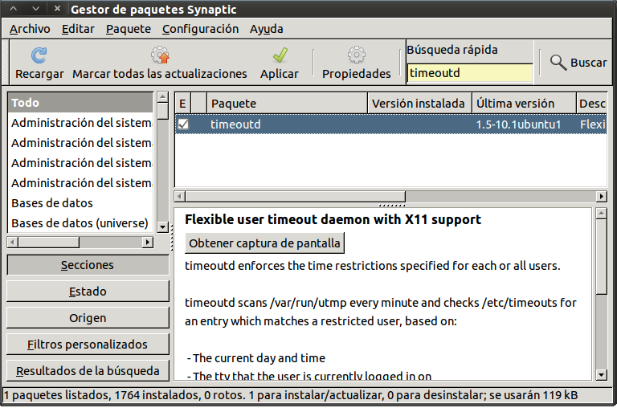
LINUX / UBUNTU
USUARIOS Y GRUPOS LINEA COMANDOS.
LIMITES A LOS USUARIOS TIMEOUTD
Administracion / Gestor de paquetes Synaptic --> Buscar timeouts

Slide 123
LINUX / UBUNTU
USUARIOS Y GRUPOS LINEA COMANDOS.
LIMITES A LOS USUARIOS TIMEOUTD
EJEMPLOS.
SaSu:*:lola:*:NOLOGIN
El usuario Lola no puede entrar al sistema el fin de semana
Al:tty1,tty2,tty3,tty4:root:*:LOGIN
Al:tty1,tty2,tty3,tty4,:*:*:NOLOGIN
Solo Root puede acceder a las consolas tty1 a tty4
Al1500-1600:*:root:*:LOGIN
Al1500-1600:*:*:*:NOLOGIN
De 15 a 16 horas solo puede entrar root

Slide 124
LINUX / UBUNTU
USUARIOS Y GRUPOS LINEA COMANDOS.
LIMITES A LOS USUARIOS TIMEOUTD
Una vez que se hemos realizado los cambios en el fichero /etc/timeouts es necesario reiniciar el servicio timeoutd, para ello ejecutaremos la siguiente instruccion:
/etc/init.d/timeoutd
restart Stopped /usr/sbin/timeoutd (pid 2412).
Starting /usr/sbin/timeoutd...
Hasta que no se ejecute el servicio timeoutd, no entra en vigor las restricciones establecidas.

Slide 125
LINUX / UBUNTU
PRACTICA.
CREAR LOS SIGUIENTES GRUPOS:
LABORATORIO
PERSONAL
NOMINAS
CREAR TRES USUARIOS EN CADA GRUPO.
UN USUARIO EN LOS TRES
DOS EN PERSONAL Y NOMINAS
AÑADIR AL GRUPO ROOT A VUESTRO USUARIO.

Slide 126
LINUX / UBUNTU
USUARIOS Y GRUPOS LINEA COMANDOS.
Permisos
Todos los archivos y los directorios pertenecen a la persona que los ha creado. Hemos creado el archivo prueba1.txt y nos pertenece.
Esto quiere decir que podemos especificar quién puede leer o escribir un archivo. Además en el caso de que un archivo sea ejecutable es posible especificar quién tiene el derecho a ejecutarlo.
Lectura, escritura, y ejecución son las tres configuraciones principales de permisos. Como cada usuario del sistema está incluido en un grupo, podemos también especificar qué grupos pueden leer, escribir o ejecutar un archivo.

Slide 127
LINUX / UBUNTU
USUARIOS Y GRUPOS LINEA COMANDOS.
Permisos → ls –l
Con esta opción se visualizan muchos de los detalles. Podemos ver quién puede leer (r) y escribir (w) el archivo, el creador del archivo (root) y a qué grupo de usuarios pertenece (root). Por defecto, el nombre de su grupo es el mismo que su nombre de login.

Slide 128
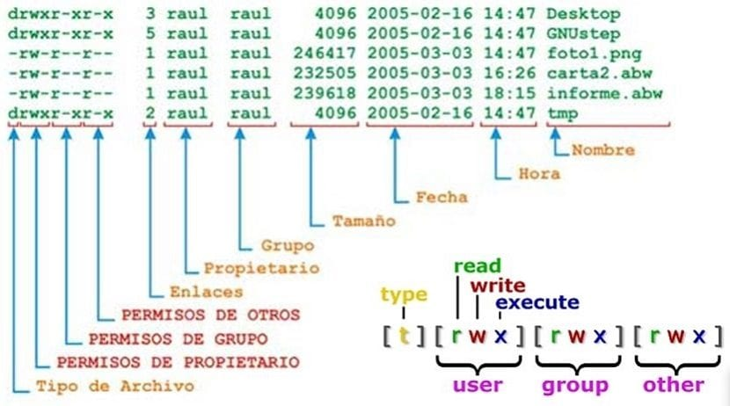
LINUX / UBUNTU
USUARIOS Y GRUPOS LINEA COMANDOS.
Permisos

Slide 129
LINUX / UBUNTU
USUARIOS Y GRUPOS LINEA COMANDOS.
Permisos
Tipo
d → un directorio
- (dash) → un archivo normal
l → un enlace simbólico a otro programa o archivo en algún otro lugar del sistema.

Slide 130
LINUX / UBUNTU
USUARIOS Y GRUPOS LINEA COMANDOS.
Permisos
Grupos
r → indica que el archivo se puede leer.
w → indica que el archivo se puede escribir.
x → indica que el archivo se puede ejecutar (si es un programa)
- → Cuando aparece un guión en propietario, grupo u otros, quiere decir que no se ha concedido un permiso en particular.

Slide 131
LINUX / UBUNTU
USUARIOS Y GRUPOS LINEA COMANDOS.
Permisos
Ejemplo:
ls -l prueba1.txt
-rw-rw-r– 1 omikron05 omikron05 16 nov 7 10:40 prueba1.txt
El propietario del archivo, (en este caso, omikron05) tiene los permisos para escribir y leer el archivo.
El grupo, omikron05 tiene los permisos para escribir y leer prueba1.txt.
El archivo no es un programa por lo que ni el propietario, ni el grupo tienen permiso para ejecutarlo.

Slide 132
LINUX / UBUNTU
USUARIOS Y GRUPOS LINEA COMANDOS.
Permisos → chmod. Permite cambiar los permisos de un archivo o directorio siempre que usted sea el dueño o este como root.
Identidades
u → es el usuario propietario del archivo
g → es el grupo al que el usuario pertenece
o → otros, el resto del mundo
a → todo el mundo (u, g, y o)
Permisos
r → acceso a lectura ARCHIVO / LISTAR EN DIRECTORIO
w → acceso a escritura ARCHIVO / CREAR Y BORRAR EN DIRECTORIO
x → acceso de ejecución ARCHIVO / ACCESO A ARCHIVO DIRECTORIO
Acciones
+ → añadir los permisos
- → elimina los permisos
= → hace que sea el único permiso

Slide 133
LINUX / UBUNTU
USUARIOS Y GRUPOS LINEA COMANDOS.
Permisos → chmod
Ejemplo
ls -l prueba1.txt
-rw-rw-r– 1 omikron05 omikron05 16 nov 10 10:40 prueba1.txt
chmod o+w prueba1.txt
-rw-rw-rw– 1 omikron05 omikron05 16 nov 10 10:40 prueba1.txt
chmod go-rw prueba1.txt
-rw------– 1 omikron05 omikron05 16 nov 10 10:40 prueba1.txt
chmod a-rwx prueba1.txt
cat prueba1.txt
chmod u+rw prueba1.txt
cat prueba1.txt
Recuerde que los permisos de los archivos son muy importantes para la seguridad.

Slide 134
LINUX / UBUNTU
USUARIOS Y GRUPOS LINEA COMANDOS.
Permisos → chmod
Ejemplos comunes de configuración que se pueden realizar con chmod:
g+w → añade el acceso de escritura para el grupo
o-rwx → eliminar los permisos para los demás
u+x → permite al propietario del archivo su ejecución
a+rw → permite a cualquiera leer y escribir en el archivo
ug+r → permitir al propietario o al grupo leer el archivo
g=rx → concede al grupo la lectura y la ejecución (no la escritura)
Recuerde que los permisos de los archivos son muy importantes para la seguridad.

Slide 135
LINUX / UBUNTU
USUARIOS Y GRUPOS LINEA COMANDOS.
Permisos → chmod
Ejemplos comunes de configuración que se pueden realizar con chmod:
Añadiendo la opción -R puede cambiar los permisos para el árbol entero del directorio donde se encuentra.
chmod a-x libros. Quitamos los permisos de ejecución al directorio libros. (Intentar con cd cambiar a esté)
chmod ug+x libros (Restaurar nuestro accego y el del grupo)
Mirar con ls -l
Recuerde que los permisos de los archivos son muy importantes para la seguridad.

Slide 136
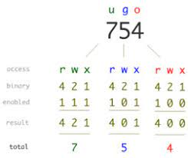
LINUX / UBUNTU
USUARIOS Y GRUPOS LINEA COMANDOS.
Permisos → Usando numeros
Cada configuración del permiso puede estar representada por un valor numérico:
r = 4
w = 2
x = 1
- = 0
- (rwx) (r-x) (r--)
4+2+1 4+0+1 4+0+0
Recuerde que los permisos de los archivos son muy importantes para la seguridad.

Slide 137
LINUX / UBUNTU
USUARIOS Y GRUPOS LINEA COMANDOS.
Permisos → Usando numeros
chmod 644 prueba1.txt
ls –l prueba1.txt
-rw-r--r– 1 omikron05 omikron05 16 nov 7 10:40 prueba1.txt
chmod 664 prueba1.txt
-rw-rw-r– 1 omikron05 omikron05 16 nov 7 10:40 prueba1.txt
Recuerde que los permisos de los archivos son muy importantes para la seguridad.

Slide 138
LINUX / UBUNTU
USUARIOS Y GRUPOS LINEA COMANDOS.
Permisos → Usando números
-rw------- (600) . Sólo el propietario tiene el derecho de leer y escribir.
-rw-r--r-- (644). Sólo el propietario tiene los permisos de leer y escribir; el grupo y los demás sólo pueden leer.
-rwx------ (700) . Sólo el propietario tiene los derechos de leer, escribir y ejecutar el archivo.
-rwxr-xr-x (755) . El propietario tiene los derechos de leer, escribir y ejecutar; el grupo y los demás sólo pueden leer y ejecutar.
-rwx--x--x (711) . El propietario tiene los derechos de lectura, escritura y ejecución; el grupoy los demás sólo pueden ejecutar.
-rw-rw-rw- (666) . Todo el mundo puede leer y escribir en el archivo.
-rwxrwxrwx (777) . Todo el mundo puede leer, escribir y ejecutar.

Slide 139
LINUX / UBUNTU
USUARIOS Y GRUPOS LINEA COMANDOS.
Permisos → Usando números
Directorios
drwx------ (700) . Sólo el propietario puede leer y escribir en este directorio.
drwxr-xr-x (755).Cualquiera puede leer el directorio, pero su contenido lo puede cambiar sólo el propietario

Slide 140
LINUX / UBUNTU
Comandos
Comando | Acción | Parámetros
exit | Sale del shell o temina el actual. | Exit
Comentarios: Cuando estamos como root vuelve al usuario inicial.

Slide 141
LINUX / UBUNTU
Comandos
Comando | Acción | Parámetros
shutdown | Apaga o Reinicia el equipo. | Shutdown -r 10 “adios” → Reinicia el equipo en diez minutos y saca el mensaje indicado
Comentarios: Tienes que estar como root

Slide 142
LINUX / UBUNTU
Comandos
Comando | Acción | Parámetros
halt | Apaga el sistema inmediatamente | halt
Comentarios: Tienes que estar como root

Slide 143
LINUX / UBUNTU
Comandos
Comando | Acción | Parámetros
reboot | Reinicia el equipo. | reboot
Comentarios: Tienes que estar como root

Slide 144
LINUX / UBUNTU
Comandos
Comando | Acción | Parámetros
clear | Limpia el terminal
reset | Refresca y limpia el terminal
history | Muestra los comandos tecleados | History 20 → Muestra las ultimas 20
Comentarios: Tienes que estar como root

Slide 145
LINUX / UBUNTU
Comandos
Comando | Acción | Parámetros
find | Busca archivos y Directorios | Find → Muestra todos los archivos y directorios desde donde estemos posicionados. Find archivo → Busca el archivo indicado Find /home -name *.txt → busca desde home todos los txt; si no hay permiso lo dice.
Comentarios: Se pueden usar comodines. Ver Man

Slide 146
LINUX / UBUNTU
Comandos
Comando | Acción | Parámetros
locate | Busca archivos y Directorios | locate → Muestra todos los archivos y directorios independientemente de donde estemos posicionados. locate archivo → Busca el archivo indicado
Comentarios: Se pueden usar comodines.

Slide 147
LINUX / UBUNTU
Comandos
Comando | Acción | Parámetros
grep | Busca en el contenido de los archivos | Grep cadena a buscar archivos → Busca la cadena indicada dentro de los archivos indicados. Grep hola *.txt → Ejemplo
Comentarios: Se pueden usar comodines. Ver Man

Slide 148
LINUX / UBUNTU
PROCESOS
Es una instancia de un programa en ejecución. A los procesos se les conoce también por tareas.
Programas y Procesos son entidades distintas. Un mismo programa lo pueden ejecutar 5 usuarios diferentes que a su vez crearan 5 Procesos diferentes del mismo Programa.
Cada proceso que se inicia es referenciado con un numero de identificación único conocido como Process ID (PID).
Comandos relacionados con los procesos.
Ps / Pstree
Nice /renice
Kill /killall
Nohup y &
Jobs y Top
Notes:
Como hemos dicho en la introducción, los *nix son sistemas operativos multitareas
que ejecutan procesos e hilos (threads) mediante una técnica llamada
multiprogramación, que permite ejecutar más de un proceso/hilo a la vez en
forma concurrente y de forma más eficiente que si lo ejecutáramos en forma
secuencial, ya que se puede solapar la ejecución de entrada/salida de un proceso
con la ejecución en CPU de otro proceso. Para identificar de manera inequívoca
cada proceso, el núcleo del sistema les asigna un número denominado
PID (process identification) necesario para administrar y referenciar el proceso.

Slide 149
LINUX / UBUNTU
Comandos
Comando | Acción | Parámetros
ps | Muestra los Procesos del sistema y/o Usuario | Ps -A → Todos los Procesos Ps -T → Procesos del terminal Ps -u root → Muestra los Procesos iniciados por root.
Comentarios: Ver Man

Slide 150
LINUX / UBUNTU
Ps (información y ejemplos)
Columnas de información según opciones:
p o PID → Process ID, número único o de identificación del proceso.
P o PPID → Parent Process ID, padre del proceso
U o UID → User ID, usuario propietario del proceso
t o TT o TTY → Terminal asociada al proceso, si no hay terminal aparece entonces un '?'
T o TIME → Tiempo de uso de cpu acumulado por el proceso
c o CMD → El nombre del programa o comando que inició el proceso
RSS → Resident Sise, tamaño de la parte residente en memoria en kilobytes
SZ o SIZE → Tamaño virtual de la imagen del proceso

Slide 151
LINUX / UBUNTU
Ps (información y ejemplos) / Columnas de información según opciones:
NI Nice → valor nice (prioridad) del proceso, un número positivo significa menos tiempo de procesador y negativo más tiempo (-19 a 19)
C o PCPU → Porcentaje de cpu utilizado por el proceso
STIME → Starting Time, hora de inicio del proceso
S o STAT → Status del proceso, estos pueden ser los siguientes:
R runnable, en ejecución, corriendo o ejecutándose
S sleeping, proceso en ejecución pero sin actividad por el momento, o esperando por algún evento para continuar
T sTopped, proceso detenido totalmente, pero puede ser reiniciado
Z zombie, difunto, proceso que por alguna razón no terminó de manera correcta, no debe haber procesos zombies
D uninterruptible sleep, son procesos generalmente asociados a acciones de IO del sistema
X dead, muerto, proceso terminado pero que sigue apareciendo, igual que los Z no deberían verse nunca

Slide 152
LINUX / UBUNTU
Ps (información y ejemplos)
ps -e (muestra todos los procesos)
ps -ef (-f muestra opciones completas)
ps -eF (-F muestra opciones completas extras)
ps ax (muestra todos los procesos sin mostrar los terminales (tty)
ps aux (muestra usuarios y todas las columnas)
Ps -eo user,pid,tty (personalizar salida indicando los campos)
Ps -eH (muestra arbol de procesos)
Ps -ec (muestra el comando sin ruta)
Ps -el (muestra formato largo de las columnas)
Ps L (lista los codigos de los formatos)

Slide 153
LINUX / UBUNTU
Comandos
Comando | Acción | Parámetros
pstree | Muestra los procesos en forma de arbol | Pstree -Agu → traza las lineas y muestra los usuarios
Comentarios: Parecido a ps -eH

Slide 154
LINUX / UBUNTU
Comandos
Comando | Acción | Parámetros
head tail | Saca el nº de líneas indicado desde el principio Saca el nº de líneas indicado desde el final | Ps -eL | head → Saca 10 lineas de los procesos Head -n 2 prueba.txt → muestra las 2 primeras lineas Head -3 prueba.txt otro.txt → muestra las 3 primeras lineas de los archivos indicados Ps -eL | tail → Saca desde el final las 10 ultimas Tail -3 prueba.txt → muestra las 3 ultimas lineas.

Slide 155
LINUX / UBUNTU
Comandos
Comando | Acción | Parámetros
kill | Termina procesos | Kill -l → lista las señales que se pueden enviar. Kill -9 nº id proceso. Mata el proceso.
Comentarios: Las señales más comunes son la 19 y 20 que detienen momentáneamente la ejecución de un proceso o programa, 18 la continua, 1 que es la señal de hang up que obliga al proceso a releer sus archivos de configuración estando en ejecución y 9 que termina un proceso.

Slide 156
LINUX / UBUNTU
Comandos
Comando | Acción | Parámetros
killall | Termina procesos indicando el nombre del programa | Killall -l → lista las señales que se pueden enviar. Killall -HUP httpd (manda una señal de colgar y releer los archivos de configuración) Killall -KILL -i squid (mata los procesos squid pidiendo confirmación uno a uno)
Comentarios:

Slide 157
LINUX / UBUNTU
Comandos
Comando | Acción | Parámetros
nice | Permite cambiar la prioridad de un proceso. Por defecto 0 para todos los procesos | Nice → devuelve prioridad por defecto Nice → -n -5 comando → inicia comando con prioridad -5 que le da mas tiempo de CPU
Comentarios:Las prioridades van de -20 (la más alta) a 19 la más baja.

Slide 158
LINUX / UBUNTU
Comandos
Comando | Acción | Parámetros
renice | Permite establecer la prioridad de un proceso en tiempo real | Nice -n -5 yes (en otro terminal ps -el) Renice 7 pid (nueva prioridad 7) ver ps -el
Comentarios:Las prioridades van de -20 (la más alta) a 19 la más baja.

Slide 159
LINUX / UBUNTU
Comandos
Comando | Acción | Parámetros
& | Ejecuta en Background siempre va al final | Cp -r home /tmp &→ copia el directorio en background y cuando acaba avisa
Comentarios:

Slide 160
LINUX / UBUNTU
Comandos
Comando | Acción | Parámetros
last | Información sobre los usuarios logados | Last -n → Muestra los n últimos usuarios logados
Comentarios: Importante para temas de Seguridad

Slide 161
LINUX / UBUNTU
Comandos
Comando | Acción | Parámetros
lastb | Información sobre los últimos intentos fallidos de logarse | Lastb -n → Muestra los n últimos intentos fallidos de logarse
Comentarios: Importante para temas de Seguridad. Necesitas permisos de root

Slide 162
LINUX / UBUNTU
Comandos
Comando | Acción | Parámetros
ac | Estadísticas acerca del tiempo de conexión de los usuarios | Ac -d → indica diariamente el tiempo de conexión
Comentarios: Importante para temas de Seguridad.

Slide 163
LINUX / UBUNTU
Comandos
Comando | Acción | Parámetros
cal | Saca un calendario | cal → saca el calendario del mes actual Cal -3 → Calendario de 3 meses Cal dd mm aaaa → Calendario de la fecha indicada
Comentarios:

Slide 164
LINUX / UBUNTU
Comandos
Comando | Acción | Parámetros
alias | Crea atajos para los comandos | alias → muestra los alias establecidos. Alias apaga='poweroff' → apaga es la nueva instrucción y poweoff es el comando
Comentarios: Veamos los Alias establecidos

Slide 165
LINUX / UBUNTU
Comandos
Comando | Acción | Parámetros
Who whoami | Muestra quien esta conectado al sistema Muestra el usuario actual
Comentarios:

Slide 166
LINUX / UBUNTU
Comandos
Comando | Acción | Parámetros
apt-get apt | Herramienta de actualización / instalación remota de paquetes basados en rpm | Sudo apt-get install kubuntu-desktop kde-l10n-es → Instala el escritorio KDE Sudo apt-get install xubuntu-desktop → Instala el escritorio XFCE
Comentarios: Herramienta usada en Ubuntu

Slide 167
LINUX / UBUNTU
Comandos
Comando | Acción | Parámetros
echo | Muestra o redirige un texto | Echo 'hola' --> Muestra la palabra escrita. Echo 'hola' >fich.txt --> crea un fichero con el texto escrito. Echo 'adios' >>fich.txt añade al fichero la palabra
Comentarios:

Slide 168
LINUX / UBUNTU
Comandos
Comando | Acción | Parámetros
| more & | Pagina cuando se llena la pantalla Al final de un comando hace que se ejecute en segundo plano | Ls -R | more
Comentarios: siempre va unido a otros comandos

Slide 169
LINUX / UBUNTU
Ejecutar Programas en Segundo Plano
Si se da el caso de que compartimos el ordenador con otras personas, es probable que en algún momento, otro usuario nos pida el pc para una emergencia
Si cerramos nuestra sesión e iniciamos la del nuevo usuario perderemos la tarea que estábamos haciendo.
Este inconveniente se puede solventar con el comando nohup junto con el término & que hará que el comando elegido se ejecute en segundo plano aunque cerremos la sesión.
nohup COMANDO [ARGUMENTOS] &

Slide 170
LINUX / UBUNTU
Ejecutar Programas en Segundo Plano
Nohup wget http://cdimage.ubuntu.com/releases/karmic/alpha-3/karmic-desktop-i386.iso &
Nohup. Ejecuta un programa sin salida a una terminal.
Wget. Descarga archivos de internet.
Http:// ... Dirección desde donde descargar
& Ejecuta en segundo plano

Slide 171
LINUX / UBUNTU
Scripts
Un script es una serie de instrucciones agrupadas en un fichero de texto, con extensión sh.
Para ello con cualquier editor de textos por ejemplo: gedit (Aplicaciones / Accesorios / Editor Texto); creamos un fichero y lo grabamos con un nombre.sh.
Antes de poder ejecutar el script hay que darle permisos de ejecución.
Para ejecutar pondremos ./nombre.sh

Slide 172
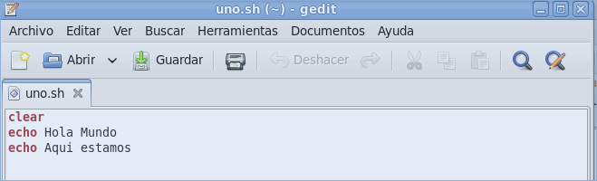
LINUX / UBUNTU
Scripts Ejemplo
Creamos un fichero con Gedit y lo llamamos uno.sh (Aplicaciones / Accesorios / Editor de Textos).

Slide 173
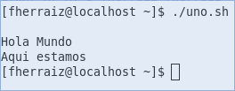
LINUX / UBUNTU
Scripts - Ejemplo
Le damos permisos de ejecución.
Chmod +x uno.sh
Comprobamos
Ejecutamos
./uno.sh

Slide 174
LINUX / UBUNTU
Trabajando con UBUNTU
Identificar tipos de archivos
Archivos comprimidos
.bz2 → archivo comprimido con bzip2
.gz → archivo comprimido con gzip
.tar → archivo guardado con tar (iniciales de tape archive)
.tbz → archivo tar y bzip
.tgz → archivo tar y gzip.
.zip → archivo comprimido con ZIP, encontrado comunmente en aplicaciones MS-DOS.

Slide 175
LINUX / UBUNTU
Comprimir /descomprimir archivos (shell)
Herramienta Compresión | Extensión | Herramienta descompresión
gzip | .gz | gunzip
bzip2 | .bz2 | bunzip2
zip | .zip | unzip
→ La que mas comprime es bzip2. gzip y zip
➔Para pasar de Linux a Windows utilizar zip

Slide 176
LINUX / UBUNTU
Comprimir /descomprimir archivos (shell)
Bzip2 / bunzip2
Comprime cada archivo añadiendo la extensión bz2
bzip2 archivo
Comprime el archivo y lo guarda como archivo.bz2
bunzip2 archivo.bz2
Se descomprime creando archivo y se borra
Bzip2 -c -9 archivo.txt > archivo.txt.bz2
Maxima compresion.
➔Para pasar de Linux a Windows utilizar zip

Slide 177
LINUX / UBUNTU
Comprimir /descomprimir archivos (shell)
Gzip / gunzip
gzip archivo
Comprime el archivo y lo guarda como archivo.gz
gunzip archivo.gz
Se descomprime creando archivo y se borra
Gzip -r /home/fherraiz/nautilius
Comprime todos los archivos del directorio
Tanto bzip2 como gzip se usan con el comando Tar
➔Para pasar de Linux a Windows utilizar zip

Slide 178
LINUX / UBUNTU
Comprimir /descomprimir archivos (shell)
zip / unzip
zip archivo.zip archivo
Comprime el archivo y lo guarda como archivo.zip
unzip archivo.zip
Se descomprime creando archivo
zip -r archivo.zip /home/fherraiz/nautilius
Comprime el directorio y su contenido
Hay que ser ROOT
➔Para pasar de Linux a Windows utilizar zip

Slide 179
LINUX / UBUNTU
Copias seguridad (shell)
tar. Sirve para unir muchos archivos / directorios en un solo archivo.
-c → crea un nuevo archivo.
-f → cuando se usa con la opción -c, usa el nombre del archivo puesto para la creación del archivo tar; cuando se usa con la opción -x, retira del archivo el archivo específico.
-t → muestra la lista de archivos en el archivo tar.
-v → muestra el progreso de los archivos que están siendo archivados.
-x → extrae los archivos desde un fichero.
-z → comprime el archivo tar con gzip.
-j → comprime el archivo tar con bzip2.

Slide 180
LINUX / UBUNTU
Trabajando con UBUNTU
Copias seguridad (shell)
tar. / ejemplos
tar -cvf archivo.tar directorio/direc2
Se guardan todos los directorios y archivos indicados en archivo.tar
tar -cvf archivo.tar /home/yo/libros /home/yo/musica
Coloca todos los archivos de los directorios libros y musica en archivo.tar
tar –tvf archivo.tar
Lista los archivos contenidos en archivo.tar
tar –xvf archivo.tar
Extrae el contenido de archivo.tar

Slide 181
LINUX / UBUNTU
UNETBOOTIN.
Descargamos el Programa para hacer botables los pendrives y poder instalar o ver los nuevos sistemas o spins de Fedora.
Para poder ejecutarlo hay que darle permisos de ejecución.
Ejecutamos el Unetbootin y le cargamos la imagen ISO de Fedora.
Reiniciamos con el Pendrive puesto.

Slide 182
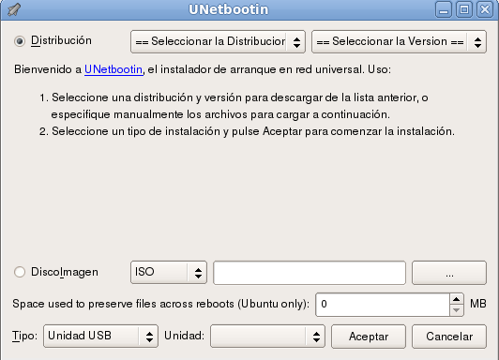
LINUX / UBUNTU
UNETBOOTIN.

Slide 183
LINUX / UBUNTU
COMANDO MOUNT / UMOUNT
Estos comando sirve para montar y desmontar unidades de cd / dvd, particiones, pendrives, etc.
Los dispositivos físicos del sistema están en /dev (devices).
Hay que ser root para poder trabajar con estos comandos.

Slide 184
LINUX / UBUNTU
COMANDO MOUNT / UMOUNT
Dispositivos habituales:
/dev/fd0 o 1 – Las disketeras
/dve/hda – Disco Maestro controladora IDE
/dev/hdb – Disco Esclavo controladora IDE
/dev/sda – Dispositivo SCSI
/dev/sda1 – partición del primer disp. SCSI

Slide 185
LINUX / UBUNTU
COMANDO MOUNT / UMOUNT
particiones
/dev/sda
/dev/sda1 a 4 – particiones primarias
/dev/sda5 a n – particiones lógicas

Slide 186
LINUX / UBUNTU
COMANDO MOUNT / UMOUNT
Mount -t tipo /dev/dispositivo /punto de montaje
Mount -t vfat /dev/hda1 /mnt/windows
Montaría el dispositivo hda1 como fat en mnt/windows el cual tiene que ser creado previamente.
Umount /mnt/windows – Desmontaría el dispositivo.

Slide 187
LINUX / UBUNTU
CONFIGURACIÓN /ETC/FSTAB
El fichero fstab (file systems table) se encuentra normalmente en sistemas Unix (en el directorio /etc/) como parte de la configuración del sistema.
Lo mas destacado de este fichero es la lista de discos y particiones disponibles. En ella se indica como montar cada dispositivo y qué configuración utilizar.

Slide 188
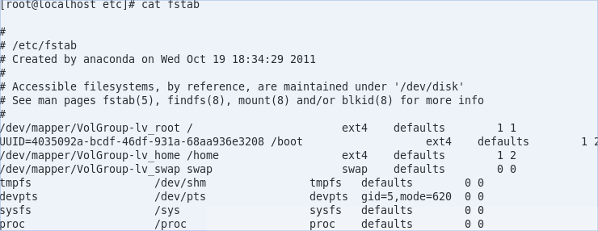
LINUX / UBUNTU
CONFIGURACIÓN /ETC/FSTAB

Slide 189
LINUX / UBUNTU
CONFIGURACIÓN /ETC/FSTAB
Estructura
dispositivo
punto_de_montaje
sistema_de_archivos
opciones
dump-freq
pass-num

Slide 190
LINUX / FEDORA UBUNTU
CONFIGURACIÓN /ETC/FSTAB
dispositivo
es el directorio lógico que hace referencia a una partición o recurso.
/dev/mapper/VolGroup-lv_root
Punto de montaje
es la carpeta en que se proyectarán los datos del sistema de archivos.
/

Slide 191
LINUX / UBUNTU
CONFIGURACIÓN /ETC/FSTAB
Sistema de archivos
Algoritmo que se utiliza para interpretarlo
ext4
opciones
es el lugar donde se especifican los parámetros que mount utilizará para montado el dispositivo, deben estar separadas por comas.
defaults

Slide 192
LINUX / UBUNTU
CONFIGURACIÓN /ETC/FSTAB
dump-freq
es el comando que utiliza dump para hacer respaldos del sistema de archivos, si es cero no se toma en cuenta este dispositivo. - 1
pass-num
indica el orden en que la aplicación fsck revisará la partición en busca de errores durante el inicio, si es cero el dispositivo no se revisa. -1

Slide 193
LINUX / UBUNTU
CONFIGURACIÓN /ETC/FSTAB
COMANDO mount
Monta dispositivos de almacenamiento en particiones indicadas.
Mount /dev/cdrom /cd iso9660 ro,user,noauto,unhide
Dispositivo punto de montaje sistema de archivos opciones

Slide 194
LINUX / UBUNTU
CONFIGURACIÓN /ETC/FSTAB - mount opciones
Las opciones comunes a todos los sistemas de archivos son:
auto / noauto
Con la opción auto, el dispositivo será montado automáticamente durante el inicio o en caso de que el comando mount -a sea ejecutado. auto es el valor por defecto. Si no se desea que el dispositivo se monte automáticamente, se deberá substituir por noauto.

Slide 195
LINUX / UBUNTU
CONFIGURACIÓN /ETC/FSTAB - mount opciones
dev / nodev
Interpretar / no interpretar dispositivos especiales de bloques en el sistema de archivos.
Los dispositivos especiales de bloques son similares a discos (donde se puede acceder a los datos dado un número de bloque, y p.ej. tiene sentido tener un caché de bloques).

Slide 196
LINUX / UBUNTU
CONFIGURACIÓN /ETC/FSTAB - mount opciones
exec / noexec
exec permite ejecutar binarios que están en la partición, mientras que noexec lo impide.
noexec puede resultar útil en una partición que contenga binarios se deseen ejecutar en el sistema, o que no deban ser ejecutados. Este podría ser el caso de la partición de Windows.dev / nodev

Slide 197
LINUX / UBUNTU
CONFIGURACIÓN /ETC/FSTAB - mount opciones
Ro
Montar para sólo lectura.
Rw
Montar el sistema de archivos para lectura/escritura.

Slide 198
LINUX / UBUNTU
CONFIGURACIÓN /ETC/FSTAB - mount opciones
sync / async
Indica la manera en que se debe realizar la entrada/salida en el sistema de archivos.
sync especifica que se realice de manera síncrona. Esta opción aparece en la unidad de discos flexibles. Si se está escribiendo en una unidad con la opción activada, los cambios son realizados físicamente en el dispositivo a la vez que se invoca el comando.

Slide 199
LINUX / UBUNTU
CONFIGURACIÓN /ETC/FSTAB - mount opciones
suid / nosuid
Permite / bloquea la operación sobre los bits suid y sgid.
Suid y sgid "Set User ID" y "Set Group ID", respectivamente. Son permisos de acceso que pueden asignarse a archivos o directorios
Se utilizan principalmente para permitir a los usuarios del sistema ejecutar binarios con privilegios elevados temporalmente para realizar una tarea específica.

Slide 200
LINUX / UBUNTU
CONFIGURACIÓN /ETC/FSTAB - mount opciones
suid / nosuid
Si un fichero tiene activado el bit "Setuid" se identifica con una “s” en un listado de la siguiente forma:
-rwsr-xr-x. 1 root root 28416 jul 16 2010 passwd
Por ejemplo el bit setuid se utiliza en el fichero /usr/bin/passwd para que todo el mundo pueda cambiar su contraseña de forma controlada. Pudiendo ejecutar este programa se consigue que un usuario pueda escribir en el fichero de claves(/etc/passwd) pero sin tener que dar permisos de escritura al fichero, lo cual seria un gran agujero de seguridad

Slide 201
LINUX / UBUNTU
CONFIGURACIÓN /ETC/FSTAB - mount opciones
suid / nosuid
Permiso set group ID, setgid o SGID
Cuando el setgid le es asignado a un directorio, archivos nuevos y directorios creados debajo de ese directorio heredarán el grupo de ese directorio, a diferencia del comportamiento por defecto, que es usar el grupo primario del usuario efectivo al asignar el grupo de archivos nuevos y directorios.

Slide 202
LINUX / UBUNTU
CONFIGURACIÓN /ETC/FSTAB - mount opciones
suid / nosuid
Permiso de sticky bit.
En un directorio, por el contrario, el sticky bit previene que los usuarios renombren, muevan o borren los archivos que allí se encuentran,
Solo el propietario del directorio y el superusuario quedan exentos de esto.

Slide 203
LINUX / UBUNTU
CONFIGURACIÓN /ETC/FSTAB - mount opciones
suid / nosuid
chmod +t /home
agrega permisos de sticky bit al directorio home
chmod g+s /home/grupo
agrega el setgid al grupo
chmod gu+s /home/grupo
agrega el setuid y el setgid al usuario y al grupo respectivamente

Slide 204
LINUX / UBUNTU
CONFIGURACIÓN /ETC/FSTAB - mount opciones
user / nouser
Permite a cualquier usuario montar el sistema de archivos. Implica directamente las opciones noexec, nosuid y nodev a menos que se especifiquen otras.
Si se utiliza la opción nouser, solo el usuario root podrá montar el sistema de archivos.

Slide 205
LINUX / UBUNTU
CONFIGURACIÓN /ETC/FSTAB - mount opciones
defaults
Utiliza las opciones por defecto: rw,suid,dev,exec,auto,nouser,async.

Slide 206
LINUX / UBUNTU
CONFIGURACIÓN /ETC/FSTAB - mount opciones
Ejemplos
mount -t vfat /dev/fd0 /mnt/floppy
mount -t iso9660 /dev/hdb0 /mnt/cdrom
mount -t iso9660 -o loop /home/usuario/imagen.iso /mnt/imagenes
Monta una imagen

Slide 207
LINUX / UBUNTU
CONFIGURACIÓN /ETC/FSTAB -
UMOUNT
Desmonta un dispositivo
Umount /media/dispositivo

Slide 208
LINUX / UBUNTU
PARTICIONES
A grandes rasgos, se denomina partición a una porción del disco duro, con un tamaño predeterminado, en donde se irán colocando archivos de cualquier tipo y extensión.
Por otro lado, se denomina punto de montaje a un directorio bajo el cual se irán ordenando archivos en una determinada manera.

Slide 209
LINUX / UBUNTU
PARTICIONES
Existen dos tipos de particiones: particiones primarias y particiones lógicas.
Los discos duros aceptan solamente cuatro particiones primarias, sin importar el tamaño de cada una de ellas.
Sin embargo, una partición primaria puede “subdividirse” a sí mísma para que nuestro disco pueda aceptar más particiones.

Slide 210
LINUX / UBUNTU
PARTICIONES
Es al realizar esta subdivisión que creamos una partición lógica, y las dos grandes maneras de subdividir particiones primarias es:
creando particiones primarias extendidas
creando grupos de volúmenes lógicos.
Un punto de montaje, un directorio, es una noción que remite a contenidos, y que presupone la existencia de una partición en donde poder alojarse.
Podemos crear tantos puntos de montaje, o directorios, como el espacio en nuestro disco nos lo permita.

Slide 211
LINUX / UBUNTU
PARTICIONES
Hay un orden jerárquico entre particiones y puntos de montaje:
Las primeras pueden existir solas; los segundos, no.
Podemos tener particiones vacías, pero no podremos colocar ningún punto de montaje en nuestro disco si antes no creamos una partición.
Una partición acepta varios puntos de montaje; un mismo punto de montaje no puede estar en más de una partición.

Slide 212
LINUX / UBUNTU
PARTICIONES
UBUNTU como casi cualquier sistema operativo basado en GNU/Linux, necesita como mínimo cuatro puntos de montaje para poder funcionar.
a. /boot
b. /(root)
c. /home
d. swap

Slide 213
LINUX / UBUNTU
PARTICIONES
Todos ellos pueden colocarse juntos en una partición primaria extendida.
Si en embargo, si tenemos en nuestro equipo más de un sistema opertivo instalado, es fundamental que coloquemos al punto de montaje /boot en un partición diferente.
Para poder instalar fedora, vamos a necesitar como mínimo, entre una y dos particiones primarias libres (aunque lo más aconsejable, es que cada punto de montaje ocupe una partición diferente, sin importar que sea primaria o extendida).

Slide 214
LINUX / UBUNTU
PARTICIONES
Si tenemos instalado windows, ya tenemos ocupada una partición primaria con este sistema operativo, o sea que nos queda espacio para realizar tres particiones más.
O sea que para instalar fedora, inevitablemente vamos a tener que colocar más de un punto de montaje en una misma partición.
Como dijimos antes, necesitamos genera una partición primaria extendida, y esto lo hacemos con el mismo DVD de instalación de UBUNTU

Slide 215
LINUX / UBUNTU
PARTICIONES - PUNTOS DE MONTAJE
/boot: Acá van a ir copiándose todos los archivos necesarios para hacer arrancar los sistemas operativos que tenemos instalados en nuestro equipo, cualquiera que estos sean.
Es fundamental que esté colocado sólo, en una partición primaria. El tamaño de la partición en la que vamos a colocar este punto de montaje tiene que ser aproximadamente de 150 MB cada tres sistemas operativos instalados. El tipo de formato de la partición en donde vamos a ponerlo, tiene que ser “ext4” a partir de fedora 14.

Slide 216
LINUX / UBUNTU
PARTICIONES - PUNTOS DE MONTAJE
/ (root): En este punto de montaje se irán copiando los archivos que hacen funcionar a fedora en su totalidad.
No es imprescindible que esté solo, en una partición independiente, pero hay que tener en cuenta que con cada nueva instalación que hagamos de fedora, este punto de montaje se formatea.
Pensando en un equipo de uso personal, el tamaño de la partición en donde colocamos este punto de montaje no debe ser inferior a los 9 GiB, y tampoco es necesario que supere los 20 GiB. El tipo de formato que pide es “ext4” (o “btrfs” a partir de fedora 15).

Slide 217
LINUX / UBUNTU
PARTICIONES - PUNTOS DE MONTAJE
/home: En este punto de montaje se van a ir guardando todos los archivos personales del usuario de fedora, más el espacio libre que quiera tener en su disco duro.
El tamaño de la partición en donde alojaremos este punto de montaje lo conoce cada uno de quienes estén haciendo la instalación en función de sus propias necesidades. Y el formato que pide, también es “ext4” (o “btrfs” a partir de Ubuntu).

Slide 218
LINUX / UBUNTU
PARTICIONES - PUNTOS DE MONTAJE
swap: Este punto de montaje no necesita formato y se va a utilizar fundamentalmente para dos cosas:
llegado el hipotético caso que nuestro equipo se quede sin memoria RAM que utilizar, el sistema utilizará el espacio asignado en swap para “descongestionar” las capacidades saturadas de la memoria RAM.
Si usamos las funciones “suspender” o “hibernar” de nuestro equipo en lugar de apagarlo, en swap se va a volcar toda la información de nuestra sesión activa
A la partición que utilicemos para colocar este punto de montaje, no es necesario destinarle más que 4 Gb.

Slide 219
LINUX / UBUNTU
PARTICIONES - Cuando y cómo hacer las particiones
El mejor momento para hacer una, dos o cuatro particiones, es cuando estamos instalando Ubuntu Lo único que necesitamos es tener el disco con espacio no asignado, o libre o no formateado.
Durante la instalación llegamos a un momento en que se nos pide que elijamos cómo y dónde queremos colocar nuestros archivos. En ese momento elegimos “crear un diseño personalizado”.

Slide 220
LINUX / UBUNTU
- PARTICIONES – Crear particiones.
- fdisk
- Para crear particiones usando la herramienta fdisk, primero debemos comprobar los discos del sistema disponibles y las particiones que ya haya creadas, para ello utilizamos el parámetro -l.
- Hay que ser Root.

Slide 221
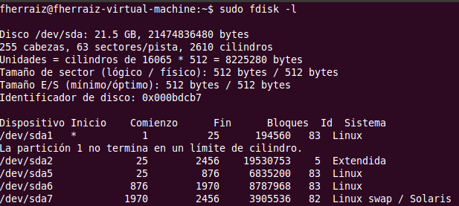
LINUX / UBUNTU
- PARTICIONES – Crear particiones. Personalizada
- fdisk -l

Slide 222
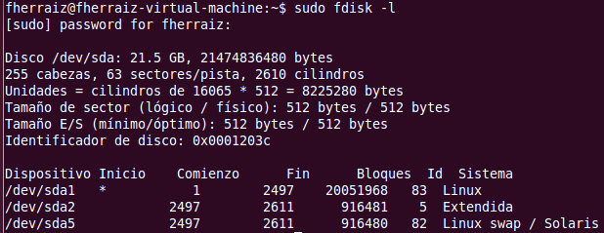
LINUX / UBUNTU
- PARTICIONES – Crear particiones. Automatica
- fdisk -l

Slide 223
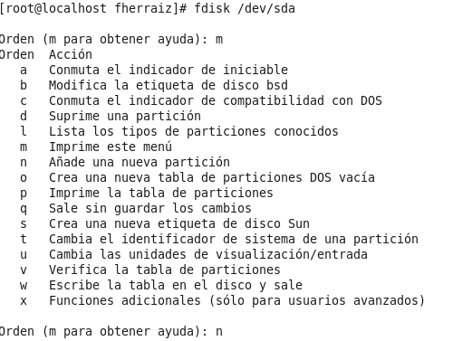
LINUX / UBUNTU
- PARTICIONES – Crear particiones.
- fdisk /dev/sda

Slide 224
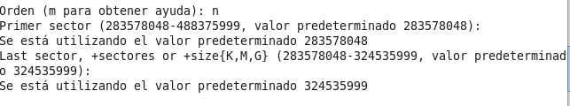
LINUX / UBUNTU
- PARTICIONES – Crear particiones.
- fdisk /dev/sda Opción n

Slide 225
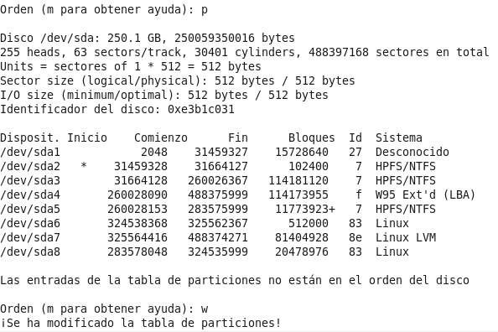
LINUX / UBUNTU
- PARTICIONES – Crear particiones.
- fdisk /dev/sda Opción p ver / w grabar

Slide 226
LINUX / UBUNTU
- PARTICIONES – Crear particiones.
- fdisk /dev/sda Opción p ver / w grabar

Slide 227
LINUX / UBUNTU
- PARTICIONES – Crear particiones.
- partprobe
- para indicar al kernel que vuelva a leer la tabla de particiones:
$ sudo partprobe

Slide 228
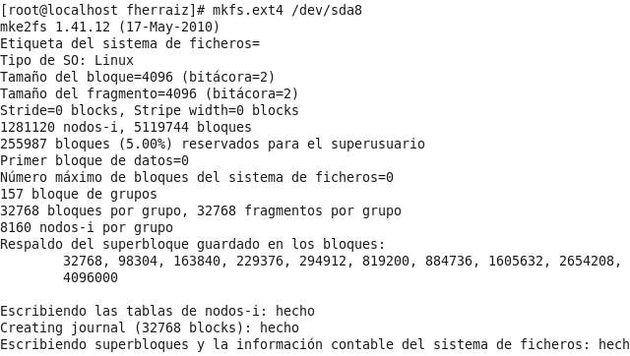
LINUX / UBUNTU
- PARTICIONES – Formatear Particiones.
- mkfs.ext4 /dev/sda8

Slide 229
LINUX / UBUNTU
- PARTICIONES – Montar las Particiones.
- mount -t //dev/sda8
- Monta la partición creada y formateada.
- Verificar
- df -h | grep /dev/sda8

Slide 230
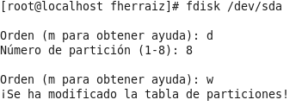
LINUX / UBUNTU
- PARTICIONES – Eliminar Particiones.
1º Desmontar volumen
Umount /dev/sda8
2º fdisk /dev/sda
Nº de particion
(d) delete / (w) grabar
Partprobe para acutualizar

Slide 231
LINUX / UBUNTU
- AUTOMATIZAR TAREAS COMANDO CRON
- Para aquellos que no lo conozcan el comando cron permite establecer la periodicidad con la que queremos ejecutar determinada tarea:
• hacer copia de seguridad de algún directorio
• transferir por FTP ficheros a determinado servidor
• enviar correos con alguna notificación
• etc.
- Hay 3 aplicaciones en modo gráfico:
- Gcrontab
- Gnome Shedule
- KCron

Slide 232
LINUX / UBUNTU
- AUTOMATIZAR TAREAS COMANDO CRON
- Para la configuración de tareas vamos a usar el programa crontab que viene con el paquete cron y que nos va a servir para configurar nuestras tareas automáticas de un modo muy simple.
- La manera de decirle que queremos que algo se ejecute en nuestro ordenador un día a una hora especifico es muy sencilla pero hay que entenderla.
- Imaginemos que necesitemos que una vez a la semana se comprima todo un directorio completo y nos cree un fichero en formato tar.gz para tener una copia de seguridad. Ademas vamos a suponer que lo necesitamos todos los domingos a las 6:30 de la mañana …

Slide 233
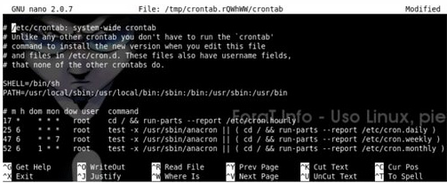
LINUX / UBUNTU
- AUTOMATIZAR TAREAS COMANDO CRON
- sudo crontab -e ( editar)

Slide 234
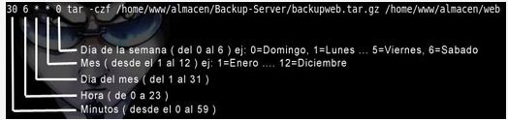
LINUX / UBUNTU
- AUTOMATIZAR TAREAS COMANDO CRON
- 30 6 * * 0 tar -czf /home/www/almacen/Backup-Server/backupweb.tar.gz /home/www/almacen/web
- Como veis delante del comando tar le indico que se ejecute todos los domingos del mes a las 6:30 de la mañana. La explicación de todo esto es la siguiente. (los asteriscos significan todos)
sudo /etc/init.d/cron restart

Slide 235
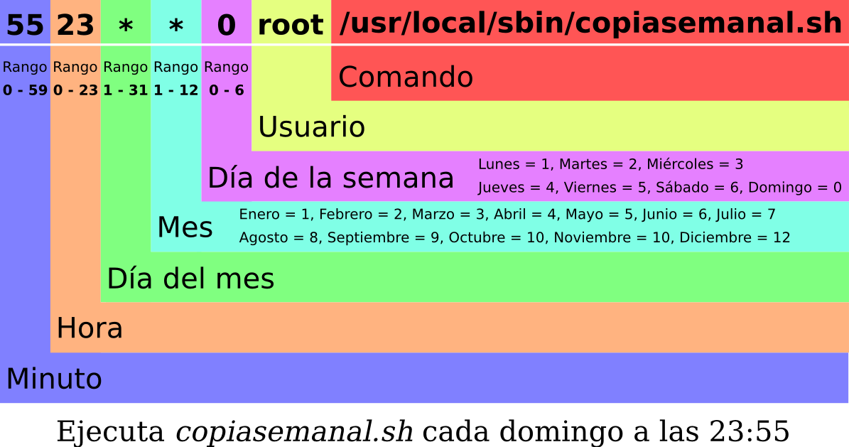
LINUX / UBUNTU
- AUTOMATIZAR TAREAS COMANDO CRON

Slide 236
LINUX / UBUNTU
- KERNEL
- El kernel ó núcleo de linux se puede definir como el corazón de este sistema operativo. Es el encargado de que el software y el hardware de tu ordenador puedan trabajar juntos.
Las funciones más importantes del mismo, aunque no las únicas, son:
• Administración de la memoria para todos los programas y procesos en ejecución.
• Administración del tiempo de procesador que los programas y procesos en ejecución utilizan.
• Es el encargado de que podamos acceder a los periféricos/elementos de nuestro ordenador de una manera cómoda.

Slide 237
LINUX / UBUNTU
- KERNEL
- Hasta que empezó el desarrollo de la serie 2.6 del núcleo, existieron dos tipos de versiones del núcleo:
• Versión de producción: La versión de producción, era la versión estable hasta el momento. Esta versión era el resultado final de las versiones de desarrollo o experimentales.
• Versión de desarrollo: Esta versión era experimental y era la que utilizaban los desarrolladores para programar, comprobar y verificar nuevas características, correcciones, etc. Estos núcleos solían ser inestables y no se debían usar sin saber .

Slide 238
LINUX / UBUNTU
- KERNEL
- Como interpretar los numeros de las versiones de las series por debajo de la 2.6:
• Las versiones del núcleo se numeraban con 3 números, de la siguiente forma: AA.BB.CC
AA: Indicaba la serie/versión principal del núcleo. Solo han existido 1 / 2. BB: Indicaba si la versión era de desarrollo ó de producción. Un número impar, significaba que era de desarrollo, uno par, que era de producción. CC: Indicaba nuevas revisiones dentro de una versión, en las que lo único que se había modificado eran fallos de programación.

Slide 239
LINUX / UBUNTU
- KERNEL
- Con la serie 2.6 del núcleo, el sistema de numeración asi como el modelo de desarrollo han cambiado. Las versiones han pasado a numerarse con 4 dígitos y no existen versiones de producción y desarrollo.
• Las versiones del núcleo son de la siguiente forma: AA.BB.CC.DD.
AA: Indica la serie/versión principal del núcleo. BB: Indica la revisión principal del núcleo. Números pares e impares ya no tienen ningún significado. CC: Indica nuevas revisiones menores del núcleo. Cambia cuando nuevas características y drivers son soportados. DD: Este dígito cambia cuando se corrigen fallos de programación o fallos de seguridad dentro de una revisión.

Slide 240
LINUX / UBUNTU
- KERNEL
- Dónde conseguir el núcleo
El núcleo denominado "vanilla" (sin alteraciones y suministrado por Linus Torvalds) se puede bajar de un gran número de servidores en internet pero el sitio oficial es http://www.kernel.org/. En este enlace tienes la lista internacional oficial de servidores espejos, de donde es posible bajarse cualquier versión del núcleo
Cada distribución distribuye sus núcleos por los canales de actualización habituales para cada una de ellas

Slide 241
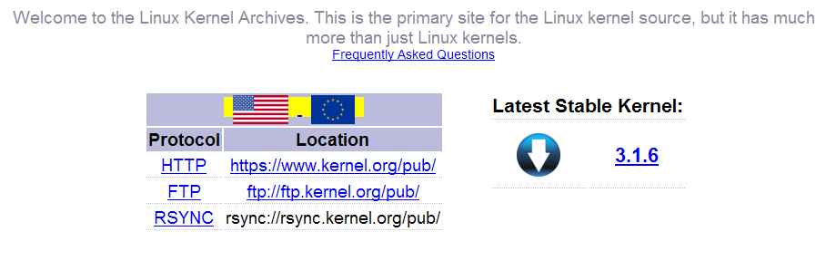
LINUX / UBUNTU
- KERNEL
- De donde lo bajo ( www.kernel.org)

Slide 242
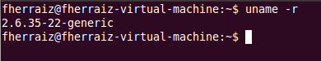
LINUX / UBUNTU
- KERNEL
- verificar que Kernel tengo Instalado

Slide 243
LINUX / UBUNTU
- KERNEL
- CONFIGURAR EL KERNEL
- Hay varias formas de configurar el kernel.
- make menuconfig o make xconfig. La diferencia es que con make menuconfig no hace falta tener las Xwindow corriendo, y con make xconfig sí.
Nota: para utilizar make menuconfig necesitaremos el paquete libncurses5-dev (con todas sus dependencias) y para utilizar make xconfig necesitaremos el paquete libqt3-dev (con todas sus dependencias).
- sudo apt-get install libncurses5-dev
- sudo apt-get install libqt3-dev

Slide 244
LINUX / UBUNTU
- KERNEL – versión 3.0
Descarga de paquetes:
- $ wget http://kernel.ubuntu.com/~kernel-ppa/mainline/v3.0-oneiric/linux-headers-3.0.0-0300_3.0.0-0300.201107220917_all.deb
- $ wget http://kernel.ubuntu.com/~kernel-ppa/mainline/v3.0-oneiric/linux-headers-3.0.0-0300-generic_3.0.0-0300.201107220917_i386.deb
- $ wget http://kernel.ubuntu.com/~kernel-ppa/mainline/v3.0-oneiric/linux-image-3.0.0-0300-generic_3.0.0-0300.201107220917_i386.deb

Slide 245
LINUX / UBUNTU
- KERNEL – versión 3.0
Instalación de paquetes:
- sudo dpkg -i linux-headers-3.0.0-0300_3.0.0-0300.201107220917_all.deb linux-headers-3.0.0-0300-generic_3.0.0-0300.201107220917_i386.deb linux-image-3.0.0-0300-generic_3.0.0-0300.201107220917_i386.deb

Slide 246
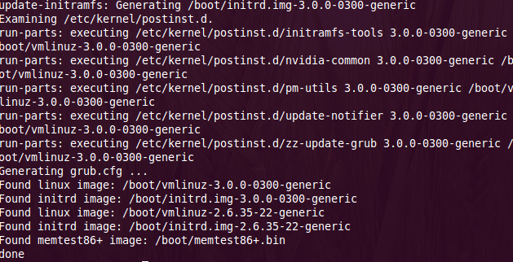
LINUX / UBUNTU
- KERNEL – versión 3.0
Instalación de paquetes:
- sudo dpkg -i linux-headers-3.0.0-0300_3.0.0-0300.201107220917_all.deb linux-headers-3.0.0-0300-generic_3.0.0-0300.201107220917_i386.deb linux-image-3.0.0-0300-generic_3.0.0-0300.201107220917_i386.deb

Slide 247
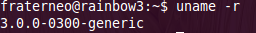
LINUX / UBUNTU
- KERNEL – versión 3.0
Al finalizar la instalación reiniciamos y en el menú de GRUB seleccionamos el Kernel 3.0.
Es importante aclarar que no he desistalado el Kernel anterior que tenía, pues en caso de que el Kernel 3 presente algún problema, podemos volver a arrancar con este y remover el Kernel 3.0 en caso de que no querramos entrar en reparaciones.

Slide 248
LINUX / UBUNTU
- Compilar
- Es un proceso por el cual se traducen programas en código fuente a programas en código objeto. El programa que realiza esta traducción se llama compilador. - Ubuntu no trae por defecto uno de estos, así que instalarlo es sencillo, ya que viene en repositorios: - sudo apt-get install build-essential

Slide 249
LINUX / UBUNTU
- Compilar
- sudo apt-get install build-essential Esto instala los paquetes necesarios para poder compilar, que son los siguientes: * g++ * g++-3.3 * gcc * gcc-3.3 * libstdc++5-3.3-dev

Slide 250
LINUX / UBUNTU
- Compilar
- Imaginemos que queremos instalar un archivo .tar.gz, que son los más comunes a la hora de compilar, el proceso es sencillo, lo primero será descomprimir el archivo: - tar -xzvf nombre_archivo.tar.gz
- Después, t descomprimirá una carpeta, solo tenemos que ir hasta ella: - cd directorio_carpeta Una vez en la misma, configuramos: - ./configure

Slide 251
LINUX / UBUNTU
- Compilar
- El próximo comando esta la complicación, donde hay que compilar, si te da errores, fíjate bien qué paquete falta.
- Le echas un vistazo a Synaptic y lo instalas. Si aún así te sigue dando el mismo error.
- Tienes que instalar el mismo paquete pero que tiene “-dev” en su nombre, son las cabeceras de la biblioteca y el desarrollo.
- make Una vez compilado, solo queda instalar: - sudo make install

Slide 252
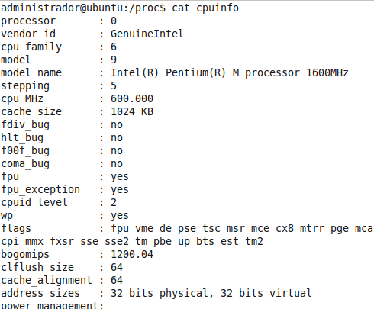
LINUX / UBUNTU
- TRUCO – INFORMACIÓN DEL PC
- cat /proc/cpuinfo

Slide 253
LINUX / UBUNTU
- TRUCO – MAS INFORMACIÓN
- uname -a → Información del sistema
- uname -r → Versión del Kerner
- uname -n → Nombre de Equipo
- uname -m → Arquitectura del Procesado
- uname -s → Nombre del Sistema Operativo

Slide 254
LINUX / UBUNTU
MODO GRAFICO
El modo gráfico, depende de la distribución instalada, en cuanto al aspecto y programas instalados.
Los entornos gráficos mas populares son GNOME, KDE y XFCE4.
También existen distribuciones sectoriales basadas en uno de los anteriores entornos pero con diferente instalación del software, son las llamadas SPINS

Slide 255
LINUX / UBUNTU
GNOME
DIVIDO EN 3 PARTES:
PANEL SUPERIOR
Es donde se sitúan el acceso a los menús y lanzadores habituales (es configurable)
ESCRITORIO
Donde se ubican los accesos directos a programas, unidades y dispositivos
PANEL INFERIOR
Muestra los programas abiertos y la Papelera

Slide 256
LINUX / UBUNTU
GNOME – PANEL SUPERIOR (Derecha a Izquierda)
Usuario
Fecha Sistema
Grupo Iconos (cargados automáticamente)
Lanzadores
Menús
Sistema
Lugares
Aplicaciones

Slide 257
LINUX / UBUNTU
GNOME – BOTON ENCENDIDO
Bloquear Pantalla
Sesión Invitado
Cambiar de Usuario
Cerrar sesión
Suspender
Hibernar
Reiniciar
Apagar

Slide 258
LINUX / UBUNTU
GNOME – USUARIO
Definir Estado Usuario en Chat / Difusión
Cuentas de Chat
Cuentas de Difusión
Ubuntu One
A cerca de mi

Slide 259

LINUX / UBUNTU
GNOME – USUARIO – CUENTAS DE CHAT

Slide 260

LINUX / UBUNTU
GNOME – USUARIO – CUENTAS DE DIFUSIÓN

Slide 261

LINUX / UBUNTU
GNOME – USUARIO – UBUNTU ONE

Slide 262

LINUX / UBUNTU
GNOME – USUARIO – ACERCA DE MI

Slide 263

LINUX / UBUNTU
GNOME – USUARIO – FECHA SISTEMA

Slide 264
LINUX / UBUNTU
GNOME – USUARIO – ICONOS SISTEMA
CORREO
SONIDO
CONEXIÓN RED / INTERNET

Slide 265
LINUX / UBUNTU
GNOME – USUARIO – ICONOS USUARIO
FIREFOX
...

Slide 266

LINUX / UBUNTU
GNOME – SISTEMA

Slide 267

LINUX / UBUNTU
GNOME – SISTEMA - PREFERENCIAS

Slide 268

LINUX / UBUNTU
GNOME – SISTEMA – PREFERENCIAS – ACERCA DE MI

Slide 269

LINUX / UBUNTU
GNOME – SISTEMA – PREFERENCIAS – APARIENCIA

Slide 270

LINUX / UBUNTU
GNOME – SISTEMA – PREFERENCIAS – APLICACIONES AL INICIO

Slide 271

LINUX / UBUNTU
GNOME – SISTEMA – PREFERENCIAS – APLICACIONES PREFERIDAS

Slide 272

LINUX / UBUNTU
GNOME – SISTEMA – PREFERENCIAS – BLUETOOH

Slide 273

LINUX / UBUNTU
GNOME – SISTEMA – PREFERENCIAS – COMBINACIONES DE TECLAS

Slide 274

LINUX / UBUNTU
GNOME – SISTEMA – PREFERENCIAS – CONEXIONES DE RED

Slide 275

LINUX / UBUNTU
GNOME – SISTEMA – PREFERENCIAS – CONEXIONES DE RED

Slide 276

LINUX / UBUNTU
GNOME – SISTEMA – PREFERENCIAS – CONFIGURACIÓN DE CORREO.

Slide 277

LINUX / UBUNTU
GNOME – SISTEMA – PREFERENCIAS – CONTRASEÑAS Y CLAVES DE CIFRADO.

Slide 278

LINUX / UBUNTU
GNOME – SISTEMA – PREFERENCIAS – CUENTAS DE DIFUSION.

Slide 279

LINUX / UBUNTU
GNOME – SISTEMA – PREFERENCIAS – CUENTAS DE MENSAJERIA Y VOZ IP.

Slide 280

LINUX / UBUNTU
GNOME – SISTEMA – PREFERENCIAS – ESCRITORIO REMOTO.

Slide 281

LINUX / UBUNTU
GNOME – SISTEMA – PREFERENCIAS – GESTOR DE ENERGIA.

Slide 282

LINUX / UBUNTU
GNOME – SISTEMA – PREFERENCIAS – INPUT METHOD SWITCHER.

Slide 283

LINUX / UBUNTU
GNOME – SISTEMA – PREFERENCIAS – INPUT MENU PRINCIPAL

Slide 284

LINUX / UBUNTU
GNOME – SISTEMA – PREFERENCIAS – METODOS DE ENTRADA DEL TECLADO

Slide 285

LINUX / UBUNTU
GNOME – SISTEMA – PREFERENCIAS – MONITORES

Slide 286

LINUX / UBUNTU
GNOME – SISTEMA – PREFERENCIAS – DIFUSION DE MENSAJES

Slide 287

LINUX / UBUNTU
GNOME – SISTEMA – PREFERENCIAS – PREFERENCIAS DEL PROXY

Slide 288

LINUX / UBUNTU
GNOME – SISTEMA – PREFERENCIAS – RATON

Slide 289

LINUX / UBUNTU
GNOME – SISTEMA – PREFERENCIAS – REMOVABLE DRIVERS AND MEDIA

Slide 290

LINUX / UBUNTU
GNOME – SISTEMA – PREFERENCIAS – SALVAPANTALLAS

Slide 291

LINUX / UBUNTU
GNOME – SISTEMA – PREFERENCIAS – SONIDO

Slide 292

LINUX / UBUNTU
GNOME – SISTEMA – PREFERENCIAS – TECLADO

Slide 293

LINUX / UBUNTU
GNOME – SISTEMA – PREFERENCIAS – TECNOLOGIAS

Slide 294

LINUX / UBUNTU
GNOME – SISTEMA – PREFERENCIAS – VENTANAS

Slide 295

LINUX / UBUNTU
GNOME – SISTEMA – ADMINISTRACION

Slide 296

LINUX / UBUNTU
GNOME – SISTEMA – ADMINISTRACION - COMPROBACIÓN DEL SISTEMA

Slide 297

LINUX / UBUNTU
GNOME – SISTEMA – ADMINISTRACION – CREAR DISCO DE ARRANQUE

Slide 298

LINUX / UBUNTU
GNOME – SISTEMA – ADMINISTRACION – ENCARGADO DE LIMPIEZA

Slide 299

LINUX / UBUNTU
GNOME – SISTEMA – ADMINISTRACION – GESTOR DE ACTUALIZACIONES

Slide 300

LINUX / UBUNTU
GNOME – SISTEMA – ADMINISTRACION – GESTOR DE PAQUETES SYNAPTIC

Slide 301

LINUX / UBUNTU
GNOME – SISTEMA – ADMINISTRACION – HERRAMIENTAS DE RED

Slide 302

LINUX / UBUNTU
GNOME – SISTEMA – ADMINISTRACION – AJUSTES DE HORA Y FECHA

Slide 303

LINUX / UBUNTU
GNOME – SISTEMA – ADMINISTRACION – CONFIGURAR IMPRESORA

Slide 304

LINUX / UBUNTU
GNOME – SISTEMA – ADMINISTRACION – MONITOR DEL SISTEMA

Slide 305

LINUX / UBUNTU
GNOME – SISTEMA – ADMINISTRACION – CONFIGURACIÓN PANTALLA DE ACCESO

Slide 306

LINUX / UBUNTU
GNOME – SISTEMA – ADMINISTRACION – SOPORTE DE IDIOMAS

Slide 307

LINUX / UBUNTU
GNOME – SISTEMA – ADMINISTRACION – USUARIOS Y GRUPOS

Slide 308

LINUX / UBUNTU
GNOME – SISTEMA – ADMINISTRACION – UTILIDAD DE DISCOS – (Capitulo aparte)

Slide 309

LINUX / UBUNTU
GNOME – SISTEMA – ADMINISTRACION – VISOR DE SUCESOS ( LOG)

Slide 310

LINUX / UBUNTU
GNOME – SISTEMA – AYUDA UBUNTU

Slide 311

LINUX / UBUNTU
GNOME – SISTEMA – ACERCA GNOME

Slide 312

LINUX / UBUNTU
GNOME – SISTEMA – ACERCA UBUNTU

Slide 313

LINUX / UBUNTU
GNOME – LUGARES

Slide 314

LINUX / UBUNTU
GNOME – LUGARES - NAUTILIUS

Slide 315
LINUX / UBUNTU
GNOME – LUGARES – NAUTILIUS / Ejercicios.
/HOME /FHERRAIZ/NAUTILIUS
ADMINISTRACION
GERENCIA
SECRETARIA
PERSONAL
INFORMATICA
SEGURIDAD
DESARROLLO

Slide 316
LINUX / UBUNTU
GNOME – LUGARES – NAUTILIUS / Ejercicios.
/HOME /FHERRAIZ/NAUTILIUS
ADMINISTRACION
GERENCIA (permisos rwxr--r--)
Fich01.txt / fich02.txt / fich03.txt
SECRETARIA (permisos rwxrwxr--)
Fich02.txt / cartas.txt
PERSONAL (permisos rw-r--r--)
Fich03.txt / nominas.txt

Slide 317
LINUX / UBUNTU
GNOME – LUGARES – NAUTILIUS / Ejercicios.
/HOME /FHERRAIZ/NAUTILIUS
INFORMATICA (permisos rwxr-xr-x)
SEGURIDAD (rwx------)
Docseg.txt / contingencia.txt
DESARROLLO (rwxrwx---)
Compila.txt / Descompila.txt
Crear un lanzador a la cartepa Nautilius en el escritorio y añadir un Marcador

Slide 318

LINUX / UBUNTU
GNOME – APLICACIONES.

Slide 319

LINUX / UBUNTU
GNOME – APLICACIONES - ACCESORIOS.

Slide 320

LINUX / UBUNTU
GNOME – APLICACIONES – ACCESORIOS – ADMINISTRAR TRABAJOS DE IMPRESION

Slide 321

LINUX / UBUNTU
GNOME – APLICACIONES – ACCESORIOS – ANALIZADOR DE USO DE DISCO

Slide 322

LINUX / UBUNTU
GNOME – APLICACIONES – ACCESORIOS – BUSCAR ARCHIVOS

Slide 323

LINUX / UBUNTU
GNOME – APLICACIONES – ACCESORIOS – CALCULADORA

Slide 324

LINUX / UBUNTU
GNOME – APLICACIONES – ACCESORIOS – CAPTURAR PANTALLA

Slide 325

LINUX / UBUNTU
GNOME – APLICACIONES – ACCESORIOS – GEDIT (EDITOR DE TEXTOS)

Slide 326

LINUX / UBUNTU
GNOME – APLICACIONES – ACCESORIOS – MAPA DE CARACTERES

Slide 327

LINUX / UBUNTU
GNOME – APLICACIONES – ACCESORIOS – NOTAS TOMBOY

Slide 328

LINUX / UBUNTU
GNOME – APLICACIONES – ACCESORIOS – TERMINAL

Slide 329

LINUX / UBUNTU
GNOME – APLICACIONES – CENTRO DE SOPORTE UBUNTU

Slide 330

LINUX / UBUNTU
GNOME – APLICACIONES – COMPRESION / DESCROMPRESION Gestor de archivadores

Slide 331
LINUX / UBUNTU
CONFIGURACIÓN /ETC/FSTAB – Herramienta Grafica
PySDM.
sudo apt-get install pysdm
Sistema --> Administración --> Dispositivos de Almacenamiento.
¡¡¡ Realizar copia del fichero fstab !!!
Cp /etc/fstab /etc/fstab.old

Slide 332

LINUX / UBUNTU
CONFIGURACIÓN /ETC/FSTAB – Herramienta Grafica
PySDM. -pantalla

Slide 333

LINUX / UBUNTU
CONFIGURACIÓN /ETC/FSTAB – Herramienta Grafica
PySDM. -pantalla

Slide 334

LINUX / UBUNTU
CONFIGURACIÓN /ETC/FSTAB – Herramienta Grafica
PySDM. -pantalla

Slide 335

LINUX / UBUNTU
PARTICIONES - Cuando y cómo hacer las particiones

Slide 336

LINUX / UBUNTU
PARTICIONES - Cuando y cómo hacer las particiones

Slide 337

LINUX / UBUNTU
PARTICIONES - Cuando y cómo hacer las particiones
- /boot – 200 Mg

Slide 338

LINUX / UBUNTU
PARTICIONES - Cuando y cómo hacer las particiones
- / (root)

Slide 339

LINUX / UBUNTU
PARTICIONES - Cuando y cómo hacer las particiones
- home

Slide 340

LINUX / UBUNTU
PARTICIONES - Cuando y cómo hacer las particiones
- SWAP

Slide 341

LINUX / UBUNTU
PARTICIONES - Cuando y cómo hacer las particiones

Slide 342

LINUX / UBUNTU
- PARTICIONES – Montar las Particiones.
- Modo Gráfico
- Seleccionamos la Partición
- Botón derecho --> Montar
- Introducimos clave.

Slide 343
LINUX / UBUNTU
- PARTICIONES – Herramienta parted.
Permite particionar y redimensionar discos, así como crear, redimensionar y copiar sistemas de fichero extX, swap, FAT y FAT32 .
Aunque hay algunas opciones en las que es recomendable utilizar las herramientas propias de Linux en lugar que las que ofrece parted.

Slide 344

LINUX / UBUNTU
- PARTICIONES – Herramienta parted.
Parted /dev/sda

Slide 345

LINUX / UBUNTU
- PARTICIONES – Herramienta parted.
Parted /dev/sda
Print (muestra las particiones)

Slide 346

LINUX / UBUNTU
- PARTICIONES – Herramienta parted.
Parted /dev/sda
Quit (sale)

Slide 347

LINUX / UBUNTU
- PARTICIONES – Herramienta parted.
Parted /dev/sda
Print devices – Muestra todos los HD

Slide 348

LINUX / UBUNTU
- PARTICIONES – Herramienta parted.
Parted /dev/sda
Print free – Muestra particiones y espacio libre

Slide 349

LINUX / UBUNTU
- PARTICIONES – Herramienta parted.
Parted /dev/sda
Mkpart – Crea una particion

Slide 350

LINUX / UBUNTU
- PARTICIONES – Herramienta parted.
Parted /dev/sdb1
Mkfs.ext4 – Formatear particion

Slide 351

LINUX / UBUNTU
- PARTICIONES – Herramienta parted.
Parted /dev/sdb1
Rm – eliminar una particion

Slide 352
LINUX / UBUNTU
- PARTICIONES – UTILIDAD DE DISCOS -(gparted)
- Instalamos desde Centro de Software Ubuntu la herramienta gráfica GPARTED.
- Sistema --> Administración --> Editor de Particiones Gparted

Slide 353

LINUX / UBUNTU
- PARTICIONES – GPARTED

Slide 354

LINUX / UBUNTU
- EDITOR DE CONFIGURACION
- gconf-editor

Slide 355

LINUX / UBUNTU
- EDITOR DE CONFIGURACION
- gconf-editor (poner equipo en escritorio)

Slide 356

LINUX / UBUNTU
- EDITOR DE CONFIGURACION
- gconf-editor Lanzar aplicaciones con el teclado

Slide 357

LINUX / UBUNTU
- EDITOR DE CONFIGURACION
- gconf-editor Lanzar aplicaciones con el teclado

Slide 358

LINUX / UBUNTU
- TRUCO - Ctrl+Alt+Supr

Slide 359

LINUX / UBUNTU
- TRUCO – CENTRO DE CONFIGURACIÓN EN UNA SOLA VENTANA. Gnome-control-center

Slide 360

LINUX / UBUNTU
- TRUCO – Configurar Terminal
-

Slide 361

LINUX / UBUNTU
- TRUCO – Configurar Terminal
-

Slide 362

LINUX / UBUNTU
- TRUCO – Decorar Escritorio – Screenlets
- sudo apt-get install screenlets → Accesorios

Slide 363

LINUX / UBUNTU
- TRUCO – Decorar Escritorio – Screenlets
- sudo apt-get install screenlets → Accesorios

Slide 364

LINUX / UBUNTU
- TRUCO – Controlar Ubuntu con la Voz
- sudo apt-get install gnome-voice-control → Añadir al Panel

Slide 365
LINUX / UBUNTU
- TRUCO – Huevos de Pascua
- alt +F2 → Ejecutar una aplicación
- gegls from outer space
- free the fish
- firefox
- about: mozilla
- about: robots
- sudo cat /dev/sda | aplay -fdat → Escuchar el HD

Slide 366

LINUX / UBUNTU
- TRUCO – Navegar desde el Terminal
- w3m www.google.es

Slide 367

LINUX / UBUNTU
- TRUCO – CUBO AYUDA

Slide 368

LINUX / UBUNTU
- MONTAR UN SERVIDOR LINUX
- VERSION 10.04 SERVER 32 BITS
- http://www.ubuntu.com/download/server/download

Slide 369
LINUX / UBUNTU
- MONTAR UN SERVIDOR LINUX
- Instalación y configuración de un servidor bajo Ubuntu Server 10.04.
- En este caso vamos a hacer una instalación casi limpia. Es decir, que prácticamente no vamos a instalar programas.
- Tan solo instalaremos el software Open SSH para poder administrar nuestro servidor remotamente.
- Samba que nos permitirá el intercambio de archivos con sistemas Windows,
- LAMP Server que será nuestro servidor web.

Slide 370

LINUX / UBUNTU
- MONTAR UN SERVIDOR LINUX Ubuntu

Slide 371

LINUX / UBUNTU
- MONTAR UN SERVIDOR LINUX Ubuntu

Slide 372

LINUX / UBUNTU
- MONTAR UN SERVIDOR LINUX Ubuntu

Slide 373

LINUX / UBUNTU
- MONTAR UN SERVIDOR LINUX Ubuntu

Slide 374

LINUX / UBUNTU
- MONTAR UN SERVIDOR LINUX Ubuntu

Slide 375

LINUX / UBUNTU
- MONTAR UN SERVIDOR LINUX Ubuntu

Slide 376

LINUX / UBUNTU
- MONTAR UN SERVIDOR LINUX Ubuntu

Slide 377

LINUX / UBUNTU
- MONTAR UN SERVIDOR LINUX Ubuntu

Slide 378

LINUX / UBUNTU
- MONTAR UN SERVIDOR LINUX Ubuntu

Slide 379

LINUX / UBUNTU
- MONTAR UN SERVIDOR LINUX Ubuntu

Slide 380

LINUX / UBUNTU
- MONTAR UN SERVIDOR LINUX Ubuntu

Slide 381

LINUX / UBUNTU
- MONTAR UN SERVIDOR LINUX Ubuntu

Slide 382

LINUX / UBUNTU
- MONTAR UN SERVIDOR LINUX Ubuntu

Slide 383

LINUX / UBUNTU
- MONTAR UN SERVIDOR LINUX Ubuntu

Slide 384

LINUX / UBUNTU
- MONTAR UN SERVIDOR LINUX Ubuntu

Slide 385

LINUX / UBUNTU
- MONTAR UN SERVIDOR LINUX Ubuntu

Slide 386

LINUX / UBUNTU
- MONTAR UN SERVIDOR LINUX Ubuntu

Slide 387

LINUX / UBUNTU
- MONTAR UN SERVIDOR LINUX Ubuntu

Slide 388

LINUX / UBUNTU
- MONTAR UN SERVIDOR LINUX Ubuntu

Slide 389

LINUX / UBUNTU
- MONTAR UN SERVIDOR LINUX Ubuntu

Slide 390

LINUX / UBUNTU
- MONTAR UN SERVIDOR LINUX Ubuntu – Instalación Finalizada

Slide 391
LINUX / UBUNTU
- MONTAR UN SERVIDOR LINUX Ubuntu –
- Actualizar el Sistema.
- sudo apt-get update
- sudo apt-get upgrade
---- Configuración de los Servidores ....
---- Curso Linux Avanzado ....

Slide 392
LINUX / UBUNTU
Fin de Presentación

